Slide 1
ASIA.-LA VUELTA AL MUNDO EN 885 JARDINES.-. TAILANDIA.-Lumpini Park.-Sanam Luang .-Flora de Ratchaphruek.-Chiang Mai
Selección de textos y fotografías por
JOSE ELIAS BONELLS

Slide 2
Lumpini Park
Lumpini Park (también Lumpini o Lumpinee, Tailandia (57,6 hectáreas en Bangkok, Tailandia . El parque ofrece el espacio público , árboles, campos de juego en la capital tailandesa y contiene un lago artificial donde los visitantes pueden alquilar botes. Caminos alrededor del parque por un total de aproximadamente 2,5 km de longitud son un área popular para los corredores de la tarde. Oficialmente, el ciclismo sólo está permitido durante el día entre los tiempos de las 10:00 al 15:00. Hay una prohibición de fumar en todo el parque. Los perros no están permitidos.

Slide 3
Lumpini Park fue creado en la década de 1920 por el rey Rama VI en la propiedad real. Este lugar era un museo, donde se muestran muchos productos y recursos naturales, a continuación, después de la Primera Guerra Mundial, fue reconstruido como el primer parque en Bangkok. En la Segunda Guerra Mundial el parque era un campamento del ejército japonés. Una estatua del rey está en la entrada suroeste del parque. Fue nombrado después Lumbini , el lugar de nacimiento del Buda en Nepal , y en el momento de su creación se situó en las afueras de la ciudad. Hoy en día se encuentra en el corazón del principal distrito de negocios y está en el Lumpini sub-distrito, en el lado norte de la calle Rama IV, entre el camino de Ratchadamri y la carretera a Witthayu .

Slide 4
Lumpini Park es un parque de usos múltiples. Muchas actividades se proporcionan para los ciudadanos y los turistas. El parque es una zona verde. Hay árboles, flores, lagos y animales.
Estatua de rey Rama VI - La estatua del Rey Rama VI fue construido en 1942 para conmemorar la construcción del parque Lumpini.
La observación de aves - Lumpini Park es una rica fuente de alimento natural y cuenta con árboles de gran tamaño por lo que se ha convertido en el hogar de más de 30 especies de aves.
Sun sonriente de tierra - Sun sonriente de tierra es un lugar para las actividades para las personas con discapacidad. Está lleno de recursos y estacionamientos especiales para los discapacitados, así como zonas de juegos para los niños.

Slide 5
Bangkok Elder Ciudadanos Club - Bangkok Elder Citizens Club es un lugar para los ancianos para comunicarse, relajarse, hacer ejercicio, y tren. . Cursos de baile están disponibles todos los domingos a sábado.
Hogar de la Esperanza .-Un refugio para niños sin hogar. Proporcionan información, asesoramiento y educación para ayudar a los niños sin hogar
BMA escuela de aprendices .- Ofrece formación en diversos trabajos, incluyendo la computadora, cocinar, sastre, y maquillaje facial.
Lumpini Park Library - Lumpini Park Library ofrece libros y videos.

Slide 6
Lumphinee Centro Juvenil.-l Ofrece actividades deportivas y equipamiento deportivo para los miembros. actividades deportivas, como fútbol, ​​natación, baloncesto, y el baile.
Sri Thai Derm Centro de Alimentación
Lumpini lago - Barcos de paleta se pueden alquilar en un lago de 30 baht por 30 minutos.
Dharma budista Actividades - actividades de Dharma budista con monjes budistas se celebran el último domingo de cada mes .
Festival de Música - Una música occidental y el festival de música tailandés en el parque se celebra los domingos de febrero a abril.

Slide 7
El parque cuenta con primera biblioteca publica de Bangkok y salón de baile. Durante el invierno, el Palm Garden del parque Lumpini se convierte en el sitio para el concierto anual en el parque donde se encuentra la música clásica por la orquesta sinfónica de Bangkok y otras bandas.
Lumpini Park ha sido utilizado como planta de rally para las reuniones políticas de masas. En 2006 los de Alianza Popular por la Democracia protestaron en el parque contra el primer ministro Thaksin Shinawatra . En 2013-2014 el parque se convirtió en uno de los principales lugares de protesta de los Comité de Reforma Democrática Popular contra el primer ministro Yingluck Shinawatra .

Slide 8
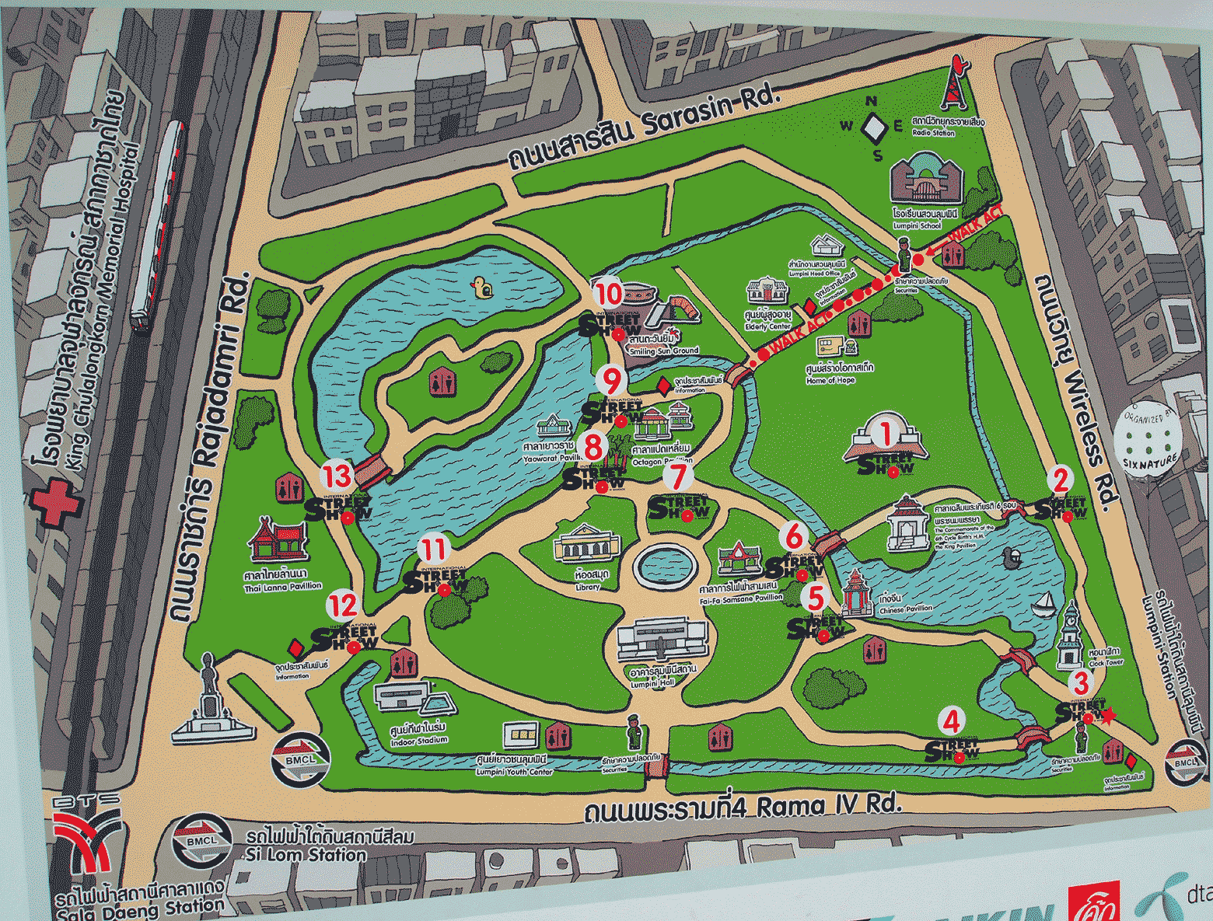
Notes:
Lumpini Park.-Bangkok

Slide 9
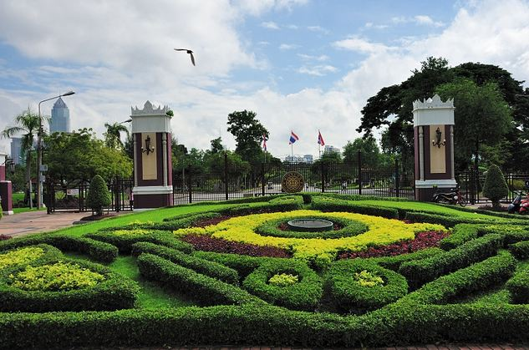
Notes:
Lumpini Park.

Slide 10
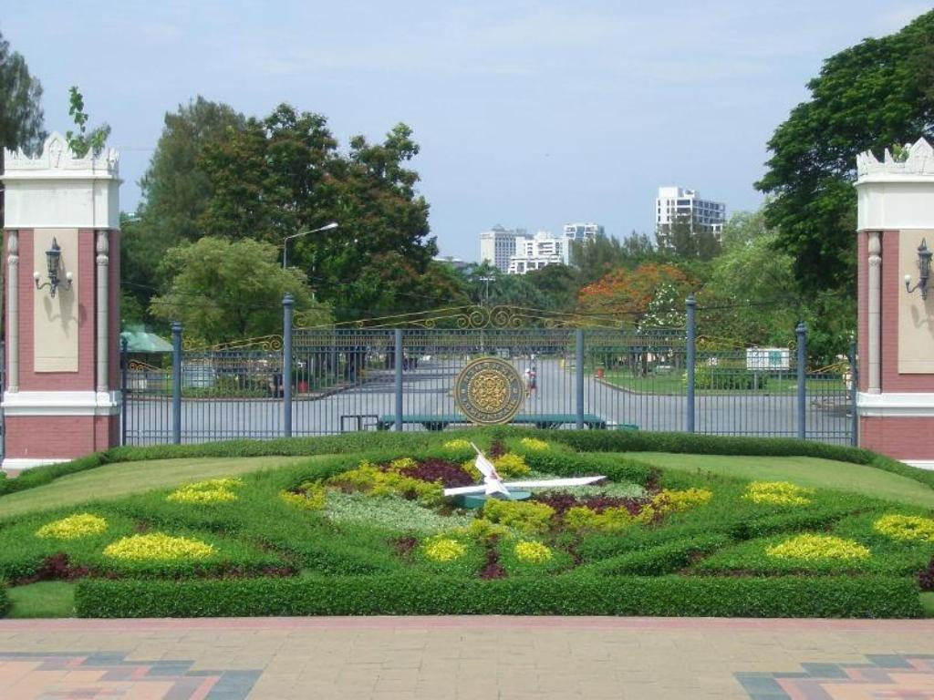
Notes:
Lumpini Park

Slide 11
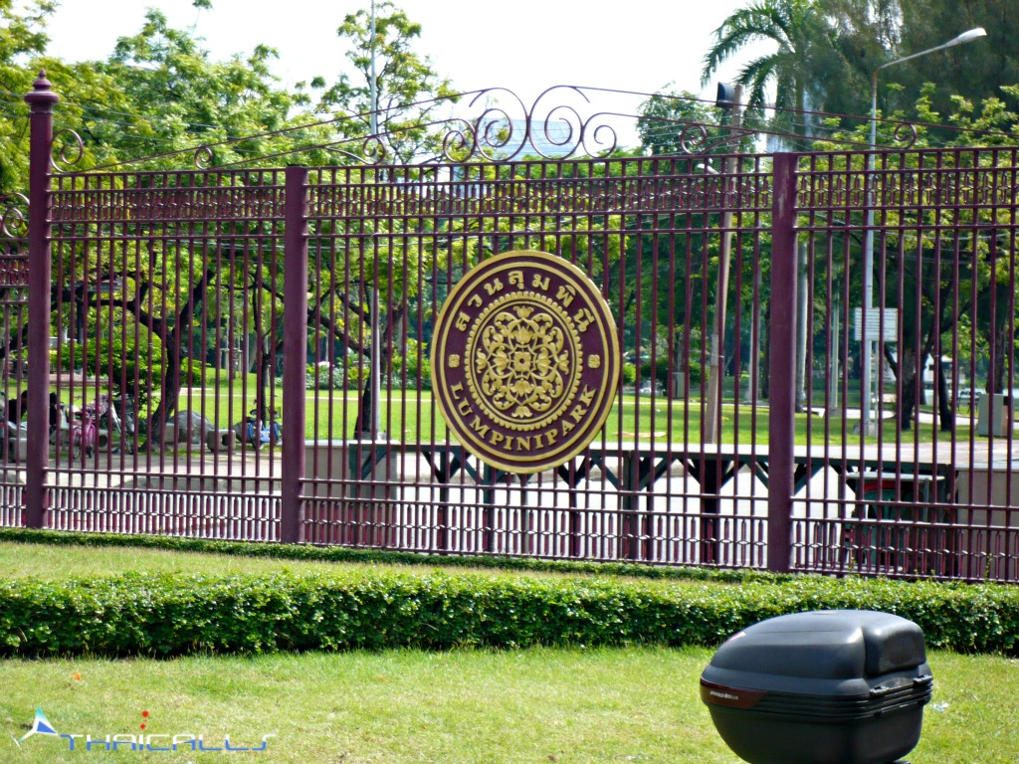
Notes:
Lumpini Park.-Bangkok

Slide 12
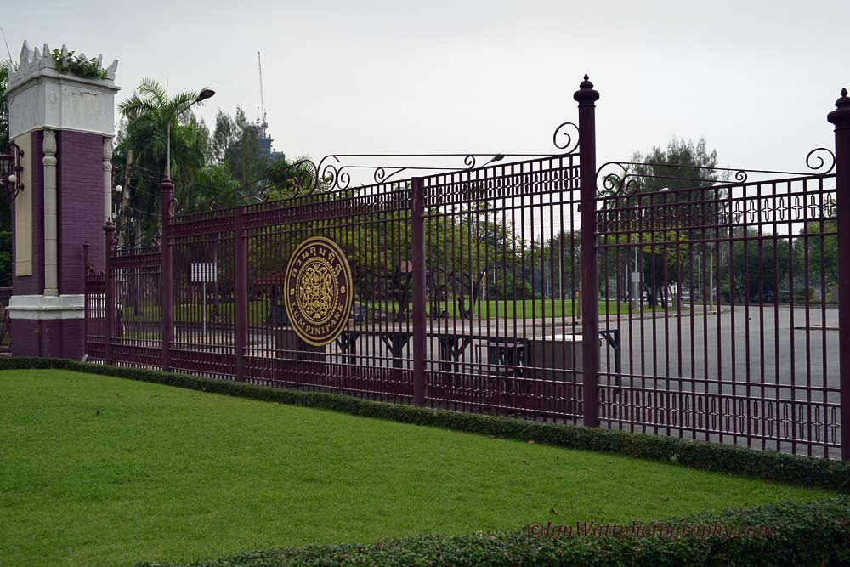
Notes:
Lumpini Park.-Bangkok

Slide 13
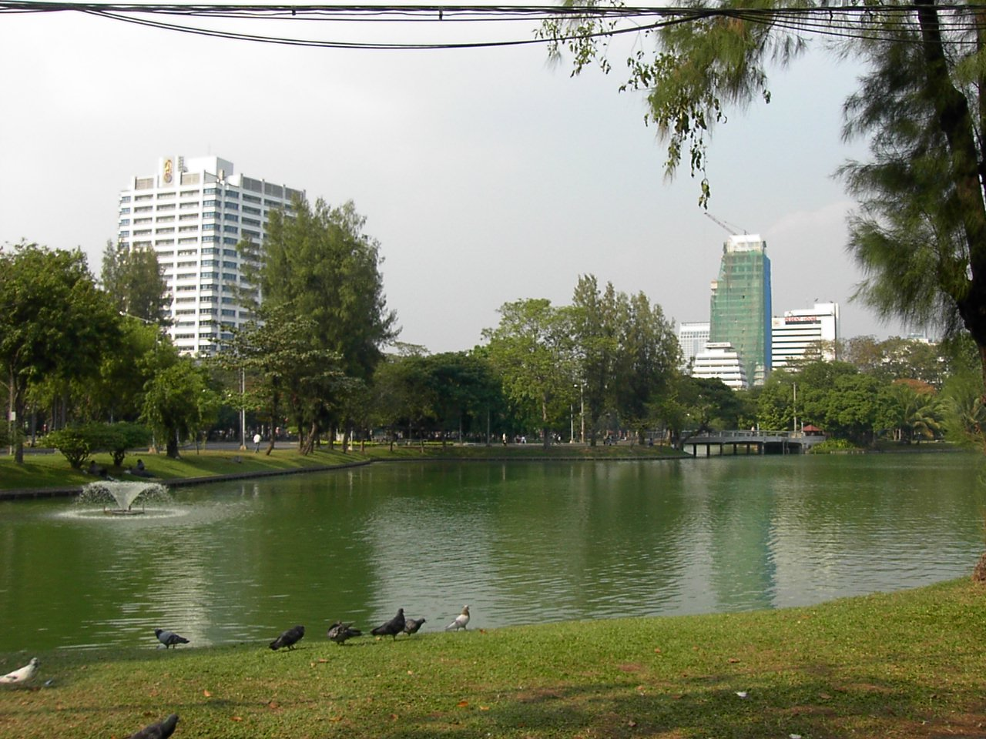
Notes:
Lumphini Park

Slide 14
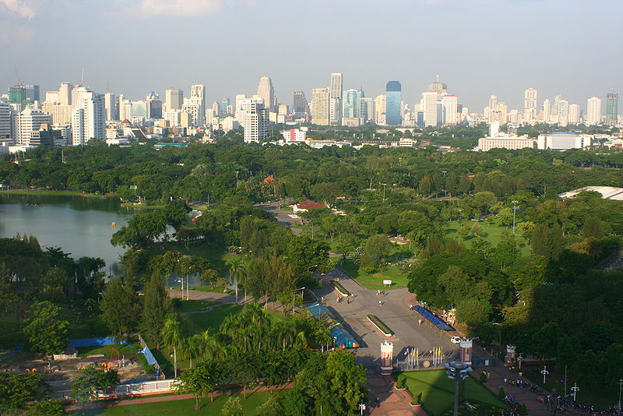
Notes:
Lumpini Park

Slide 15
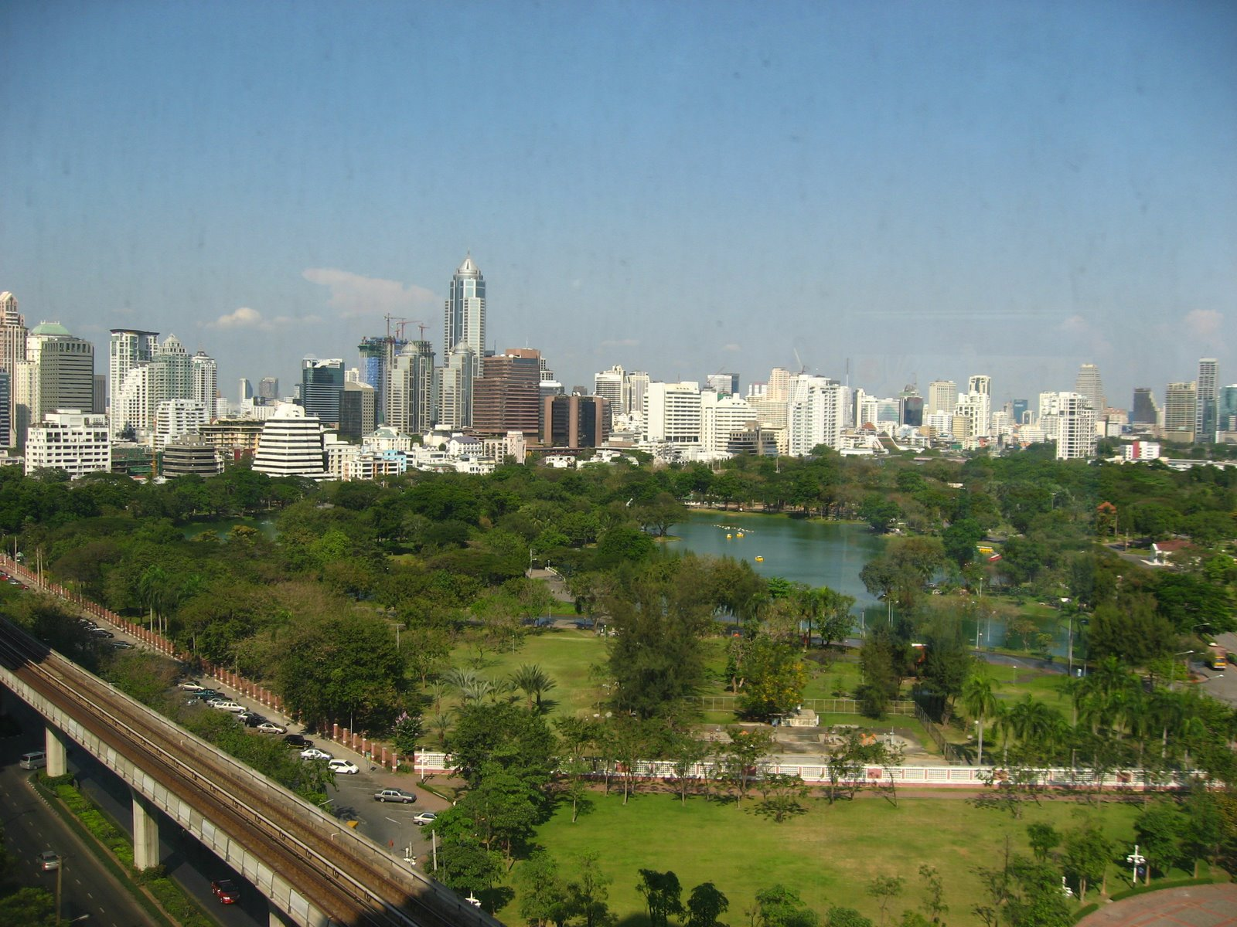
Notes:
Lumpini Park

Slide 16
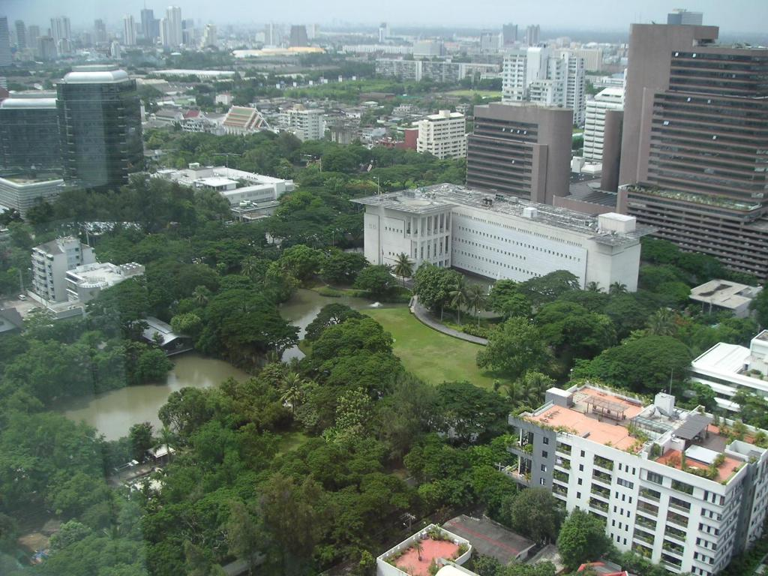
Notes:
Lumpini Park

Slide 17
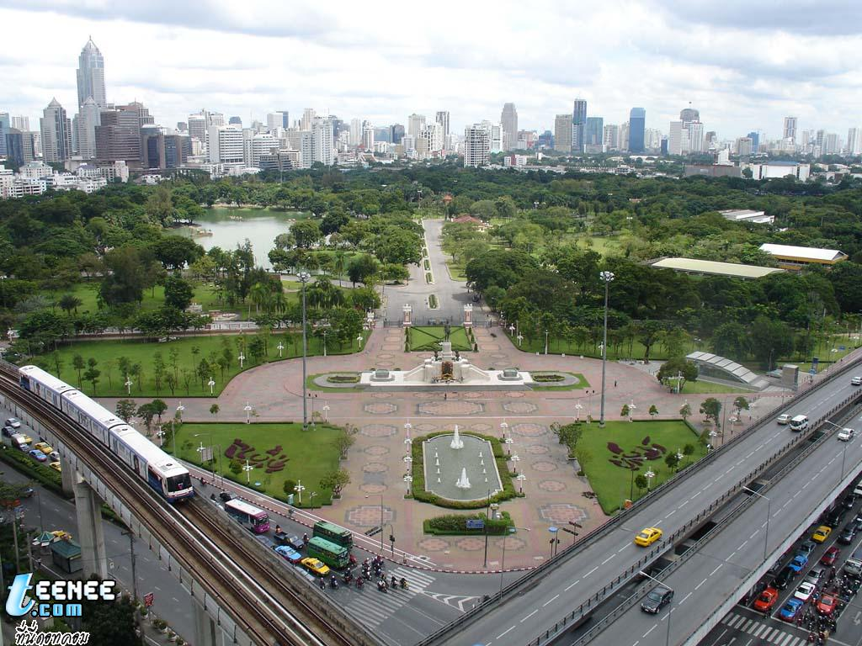
Notes:
Lumpini Park

Slide 18
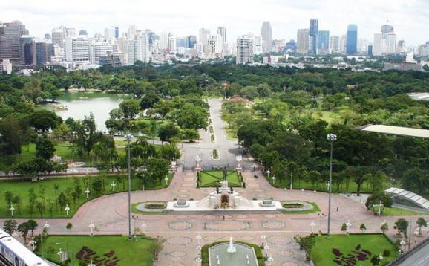
Notes:
Lumpini Park.-Bangkok

Slide 19
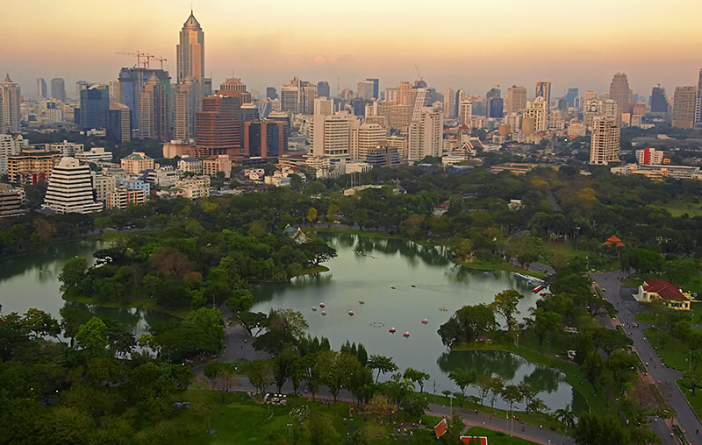
Notes:
Lumpini Park.-Bangkok

Slide 20
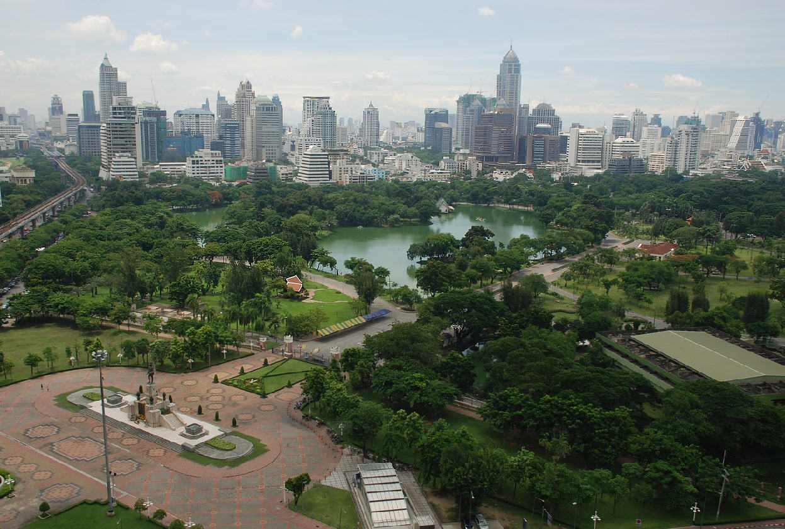
Notes:
Lumpini Park.-Bangkok

Slide 21
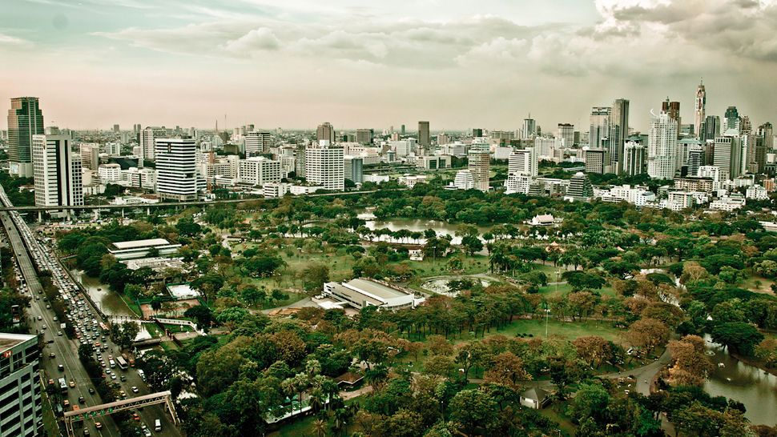
Notes:
Lumpini Park.-Bangkok

Slide 22
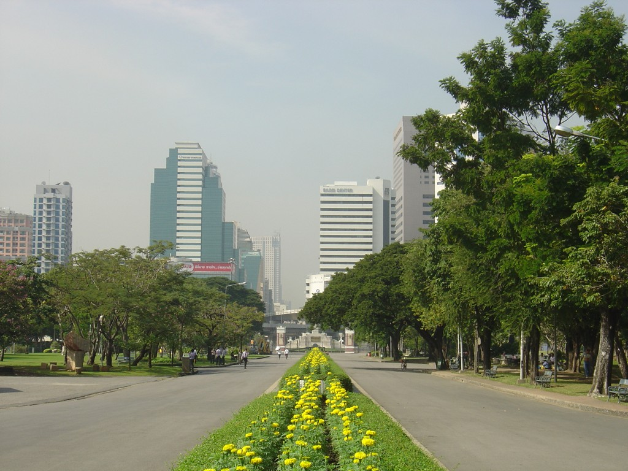
Notes:
Lumpini Park

Slide 23
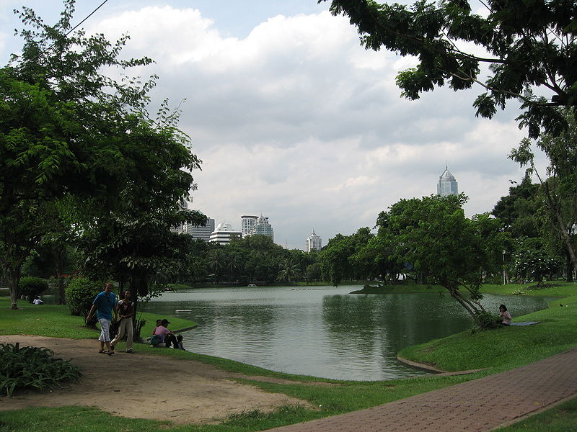
Notes:
Lumpini Park

Slide 24
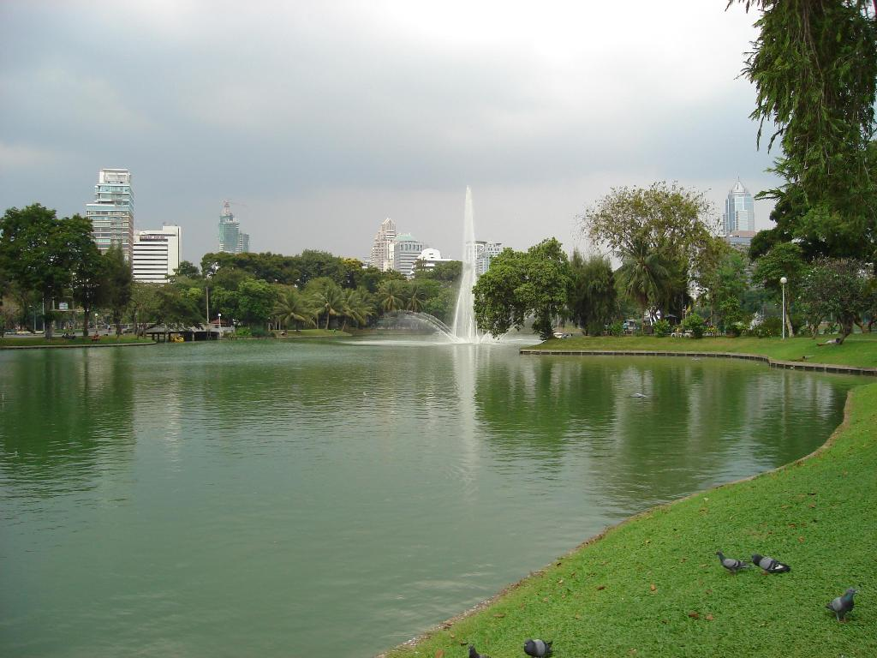
Notes:
Lumpini Park

Slide 25
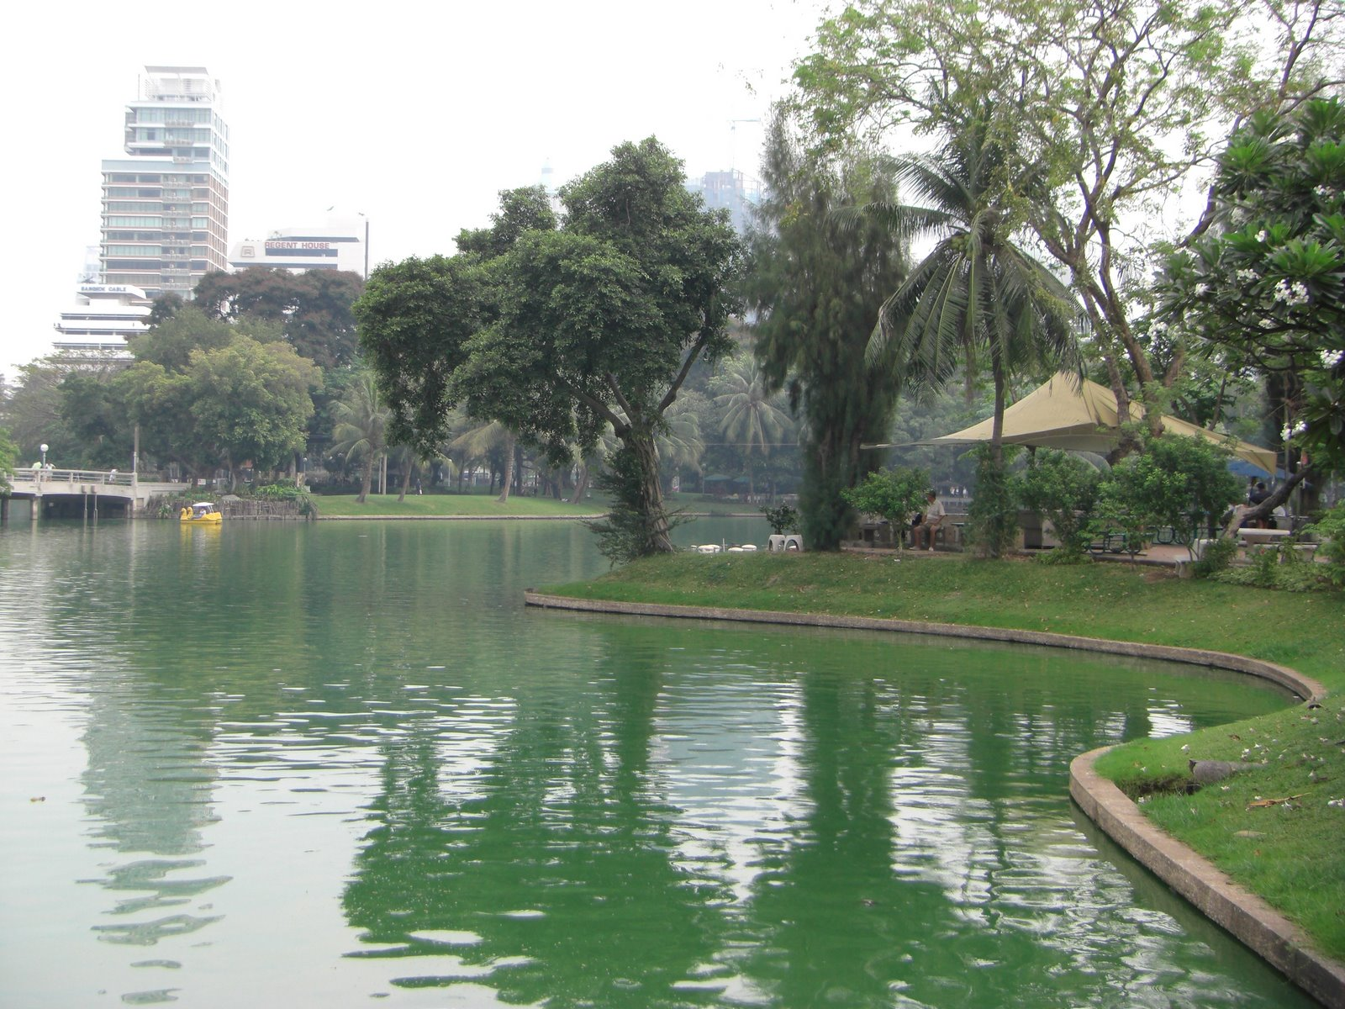
Notes:
Lumpini Park

Slide 26
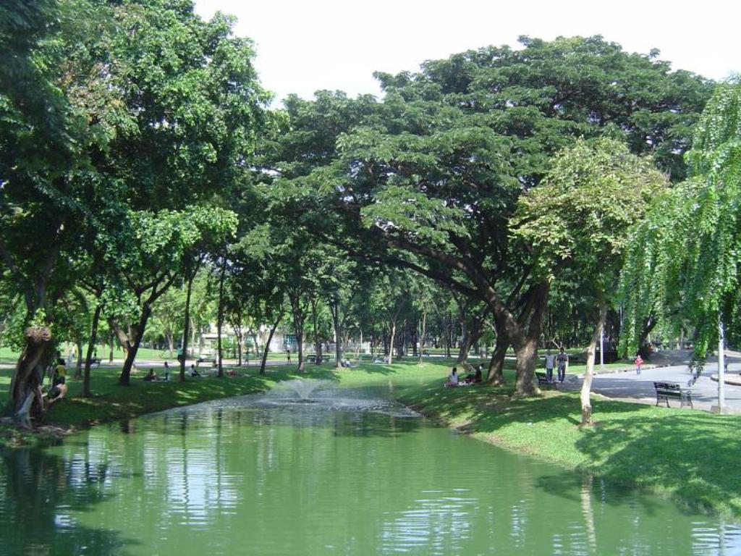
Notes:
Lumpini Park

Slide 27
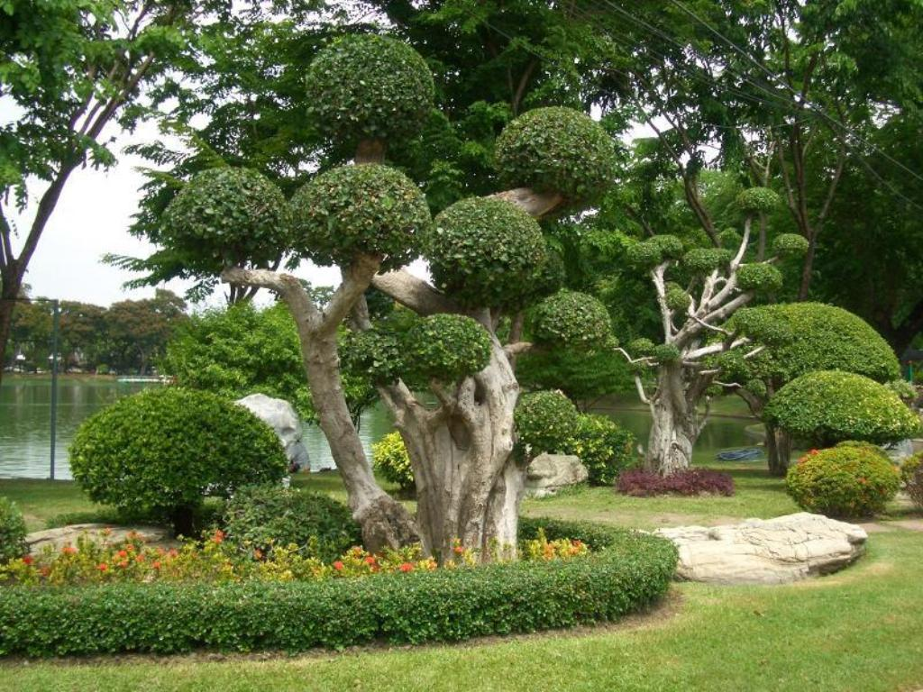
Notes:
Lumpini Park

Slide 28
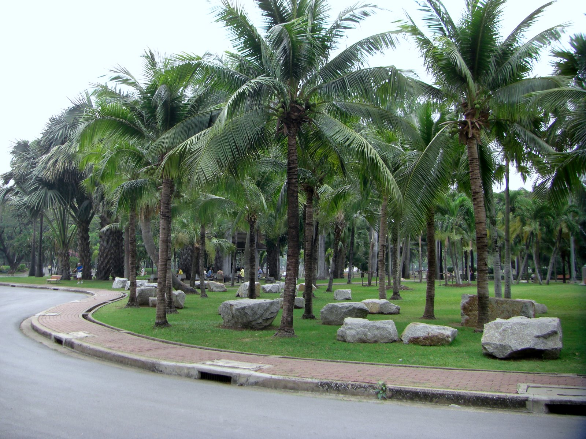
Notes:
Lumpini Park

Slide 29
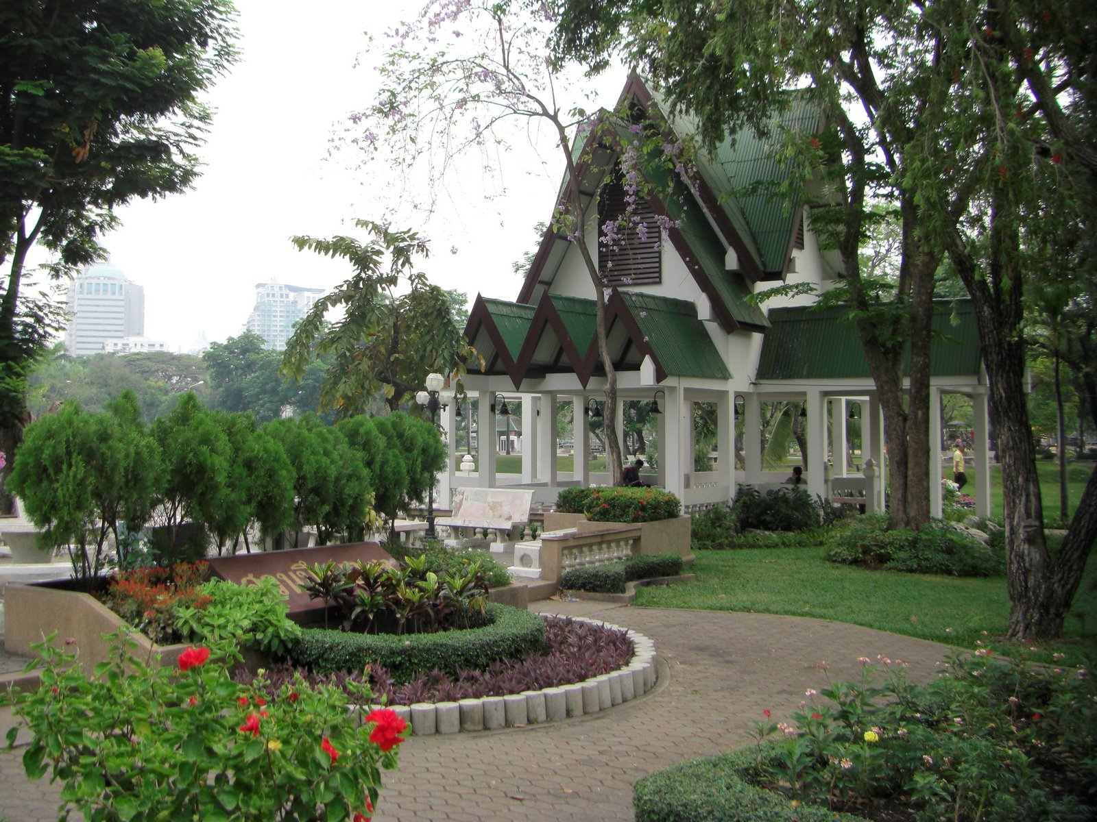
Notes:
Lumpini Park

Slide 30
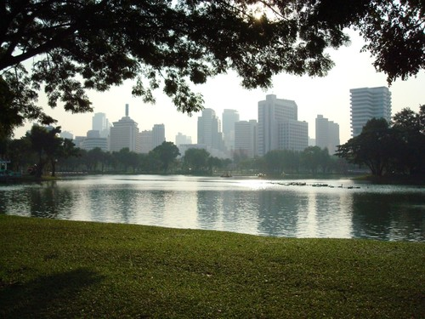
Notes:
Lumpini Park

Slide 31
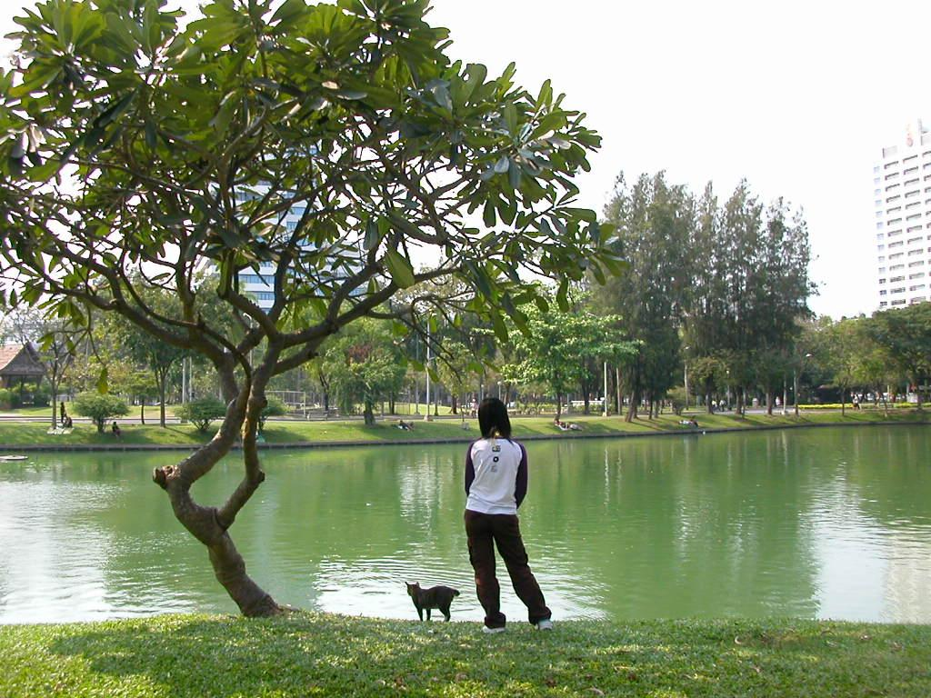
Notes:
Lumpini Park.

Slide 32
Notes:
Lumpini Park.

Slide 33
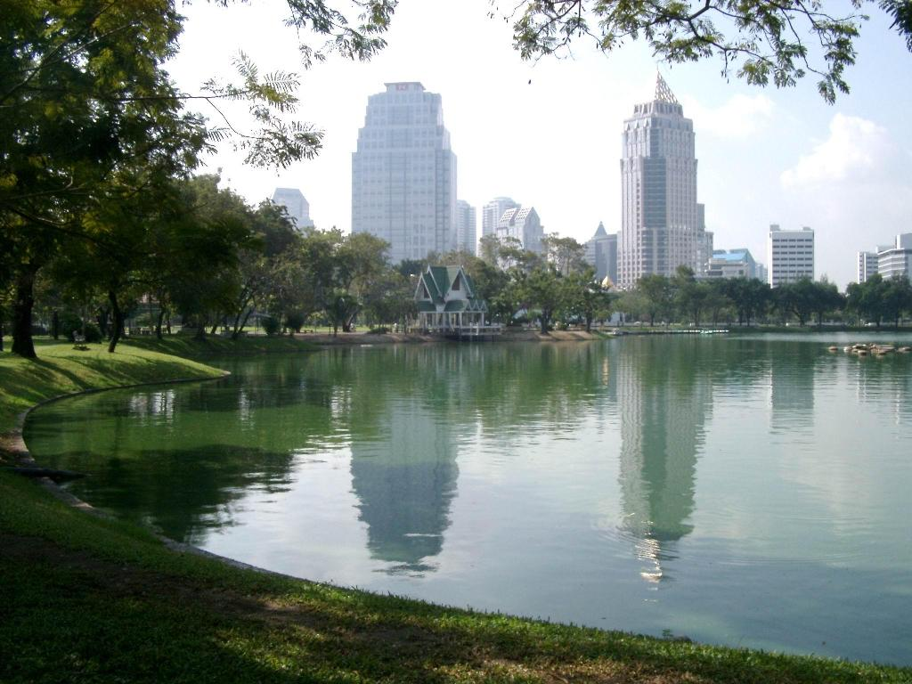
Notes:
Lumpini Park

Slide 34
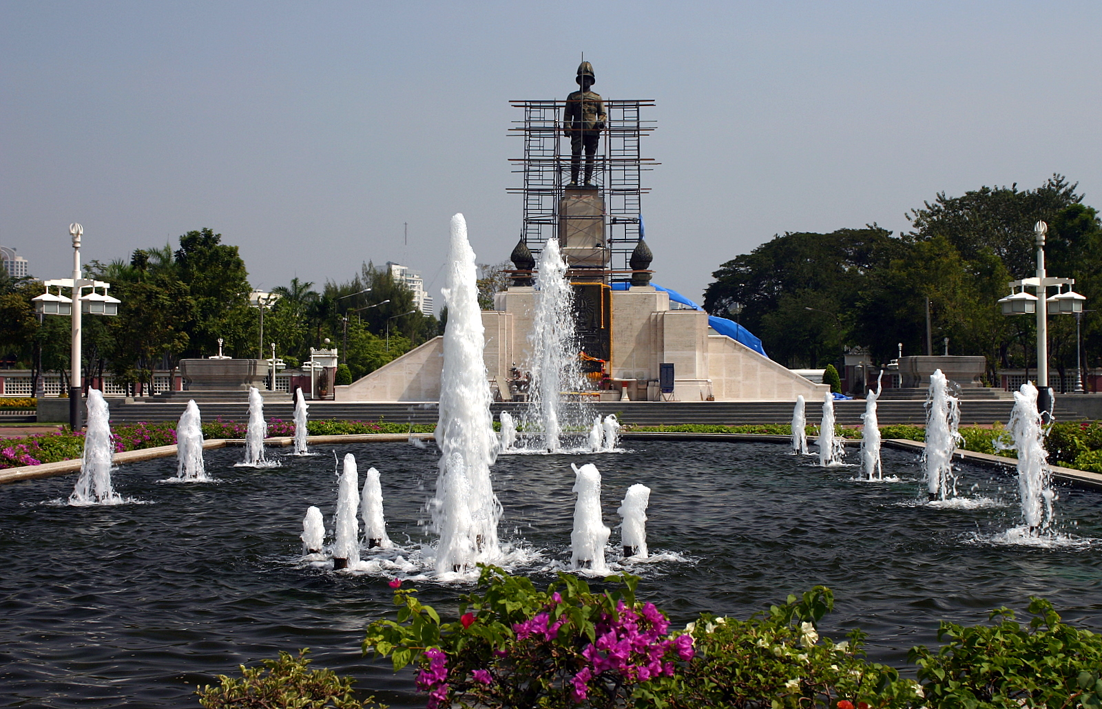
Notes:
Lumpini Park.

Slide 35
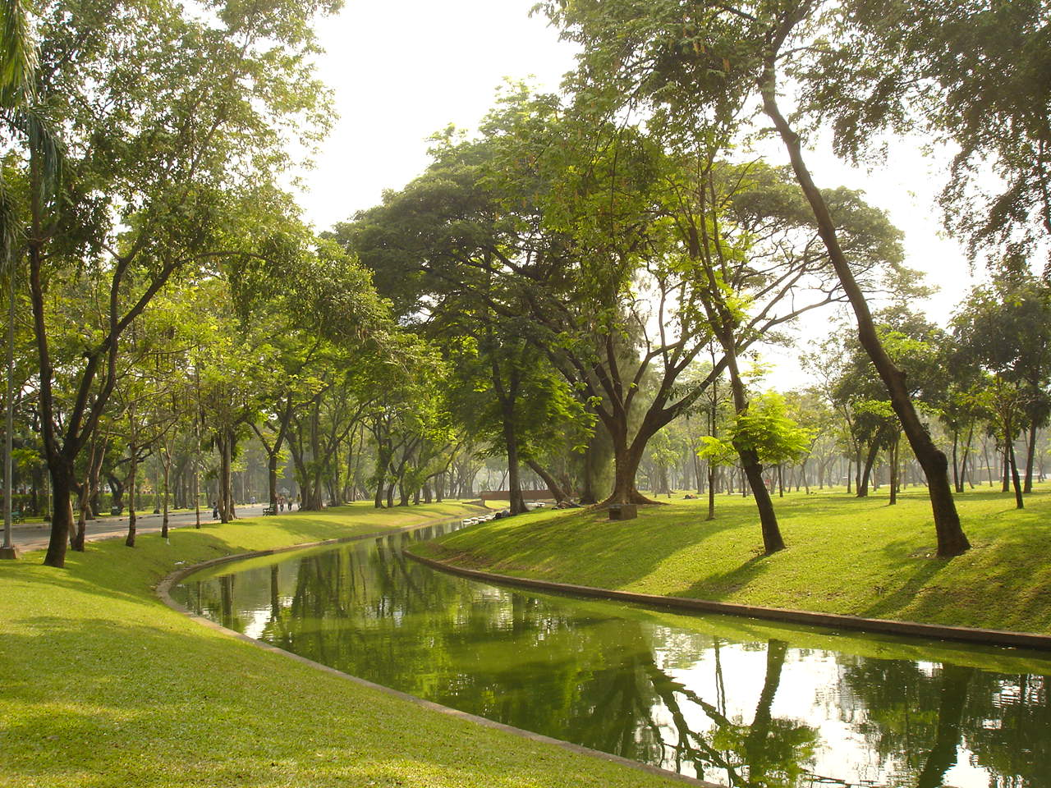
Notes:
Lumpini Park.

Slide 36
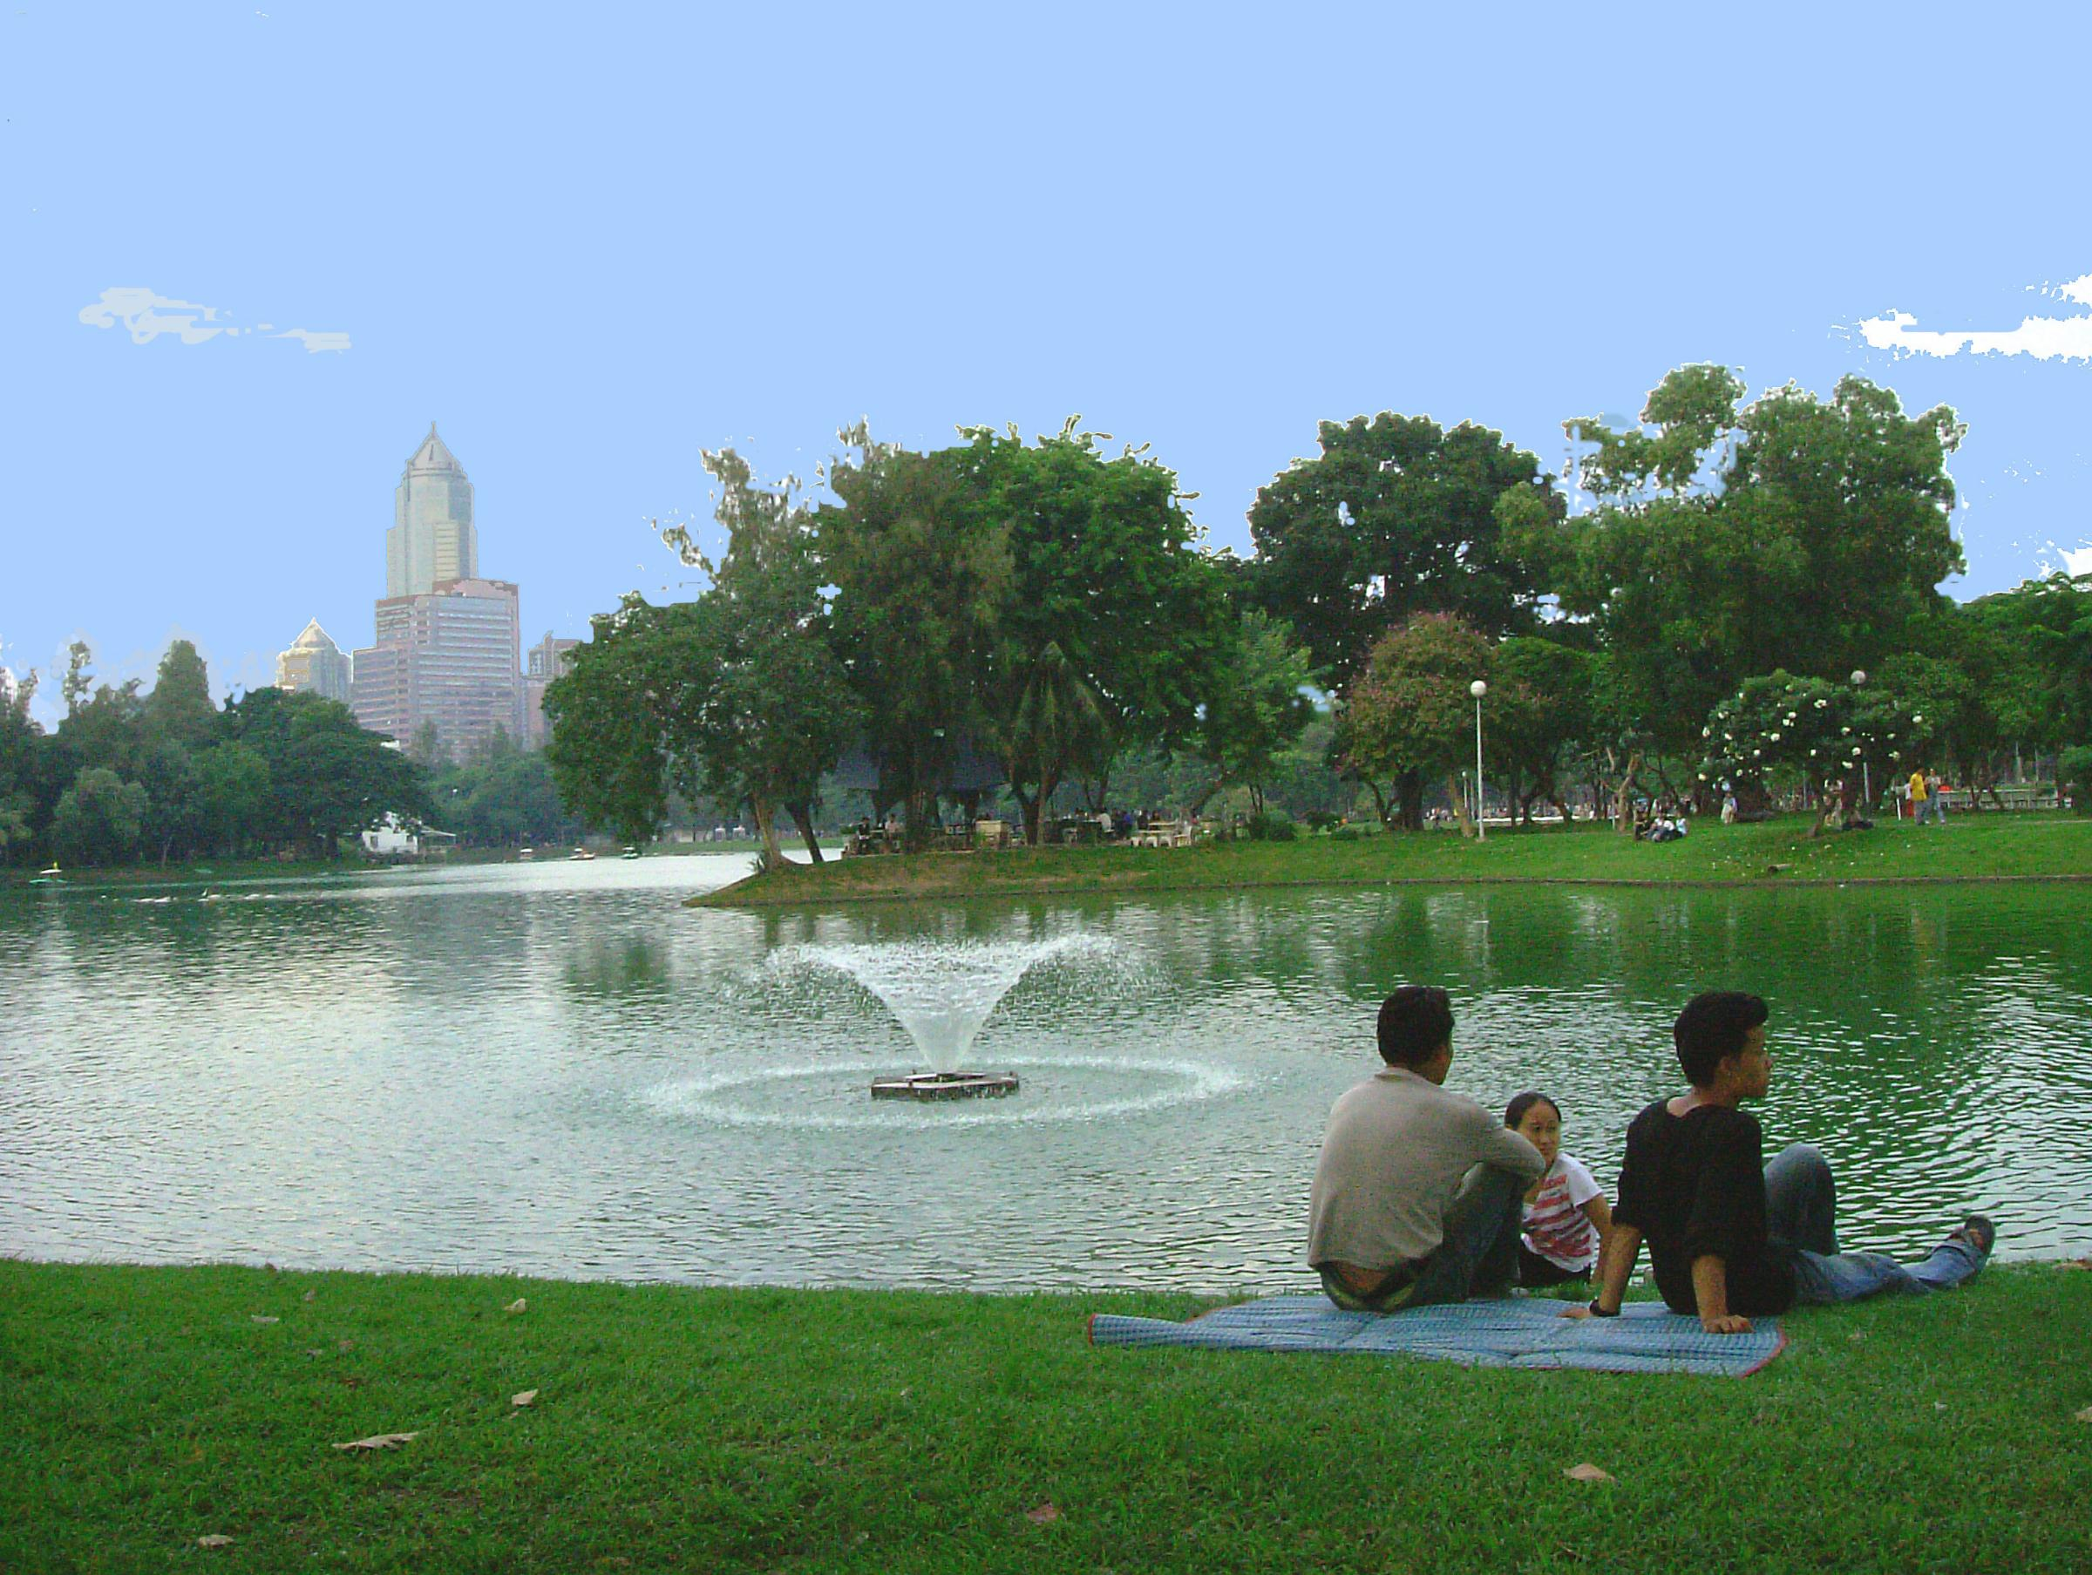
Notes:
Lumpini Park.

Slide 37

Notes:
Lumpini Park.

Slide 38
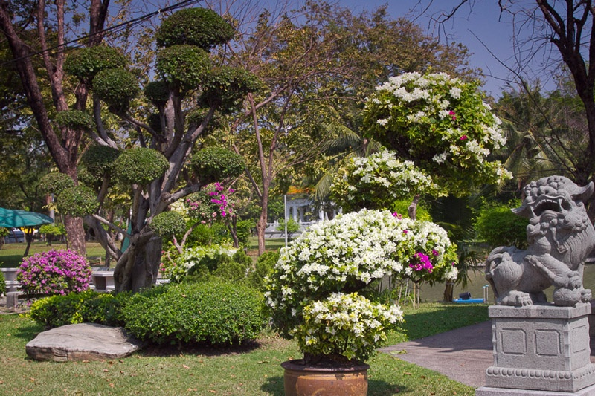
Notes:
Lumpini Park.-Bangkok

Slide 39
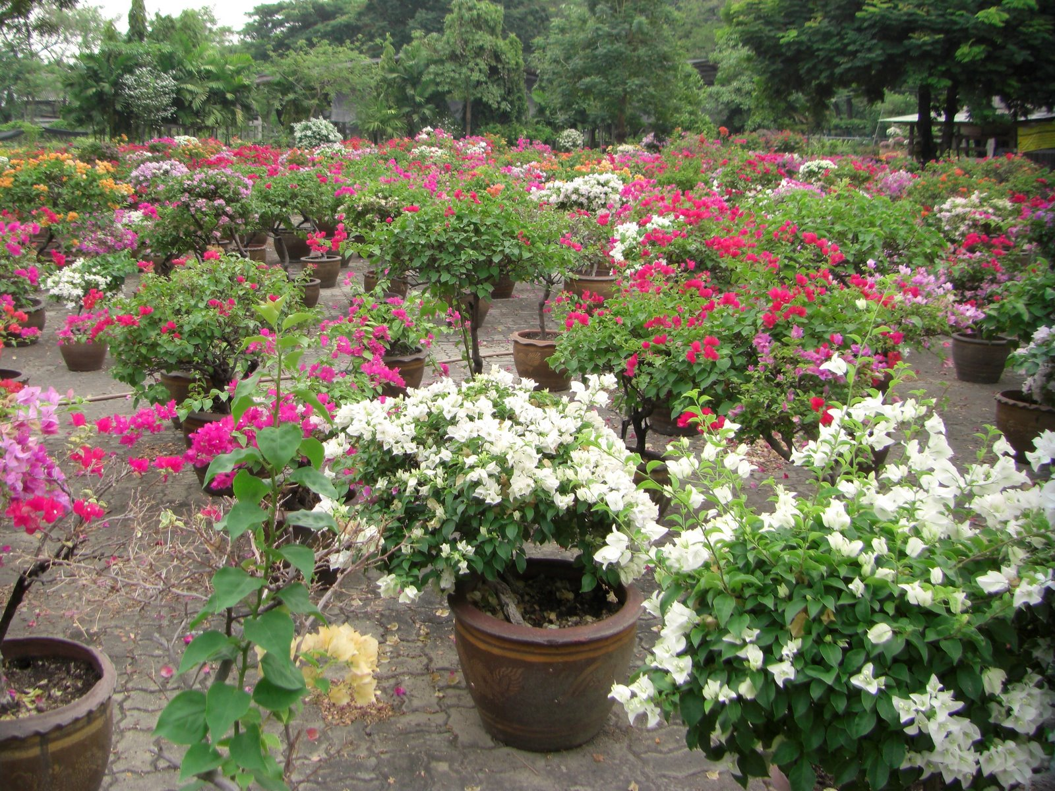
Notes:
Lumpini Park

Slide 40
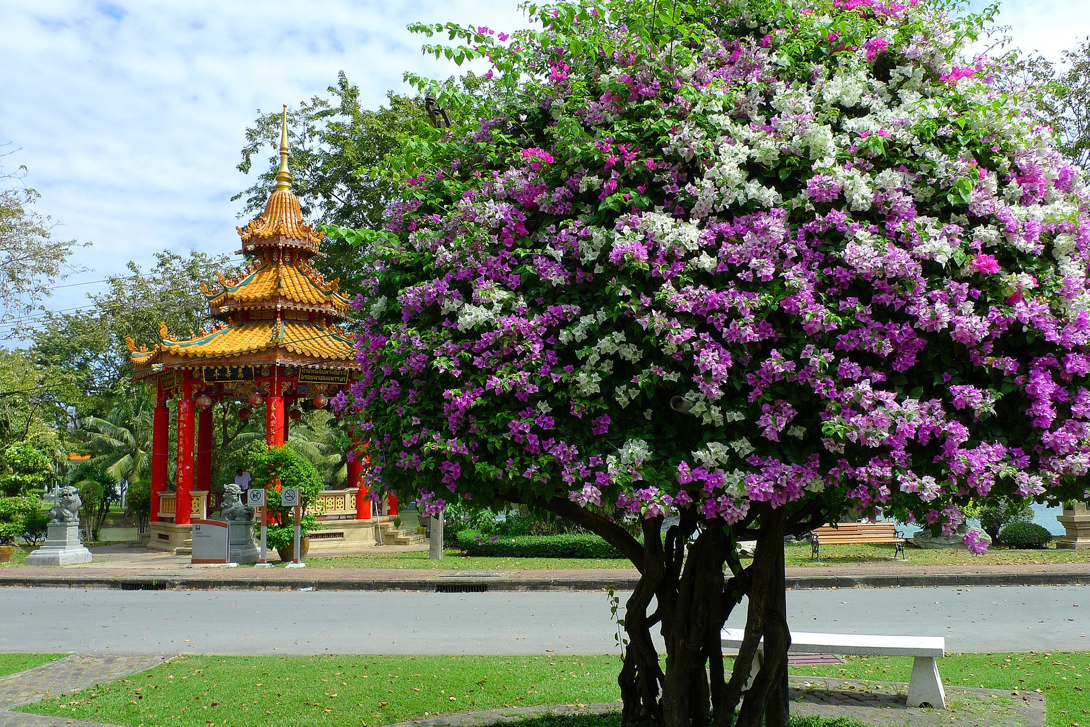
Notes:
Lumpini Park.-Bangkok

Slide 41
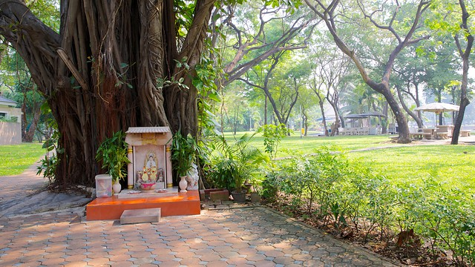
Notes:
Lumpini Park.-Bangkok

Slide 42
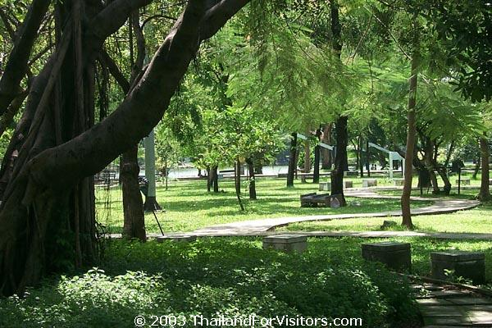
Notes:
Lumpini Park.-Bangkok

Slide 43
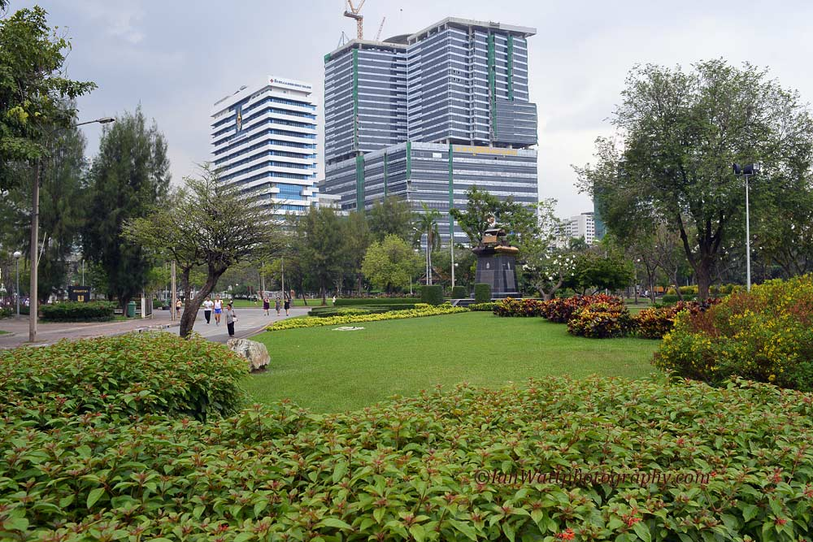
Notes:
Lumpini Park.-Bangkok

Slide 44
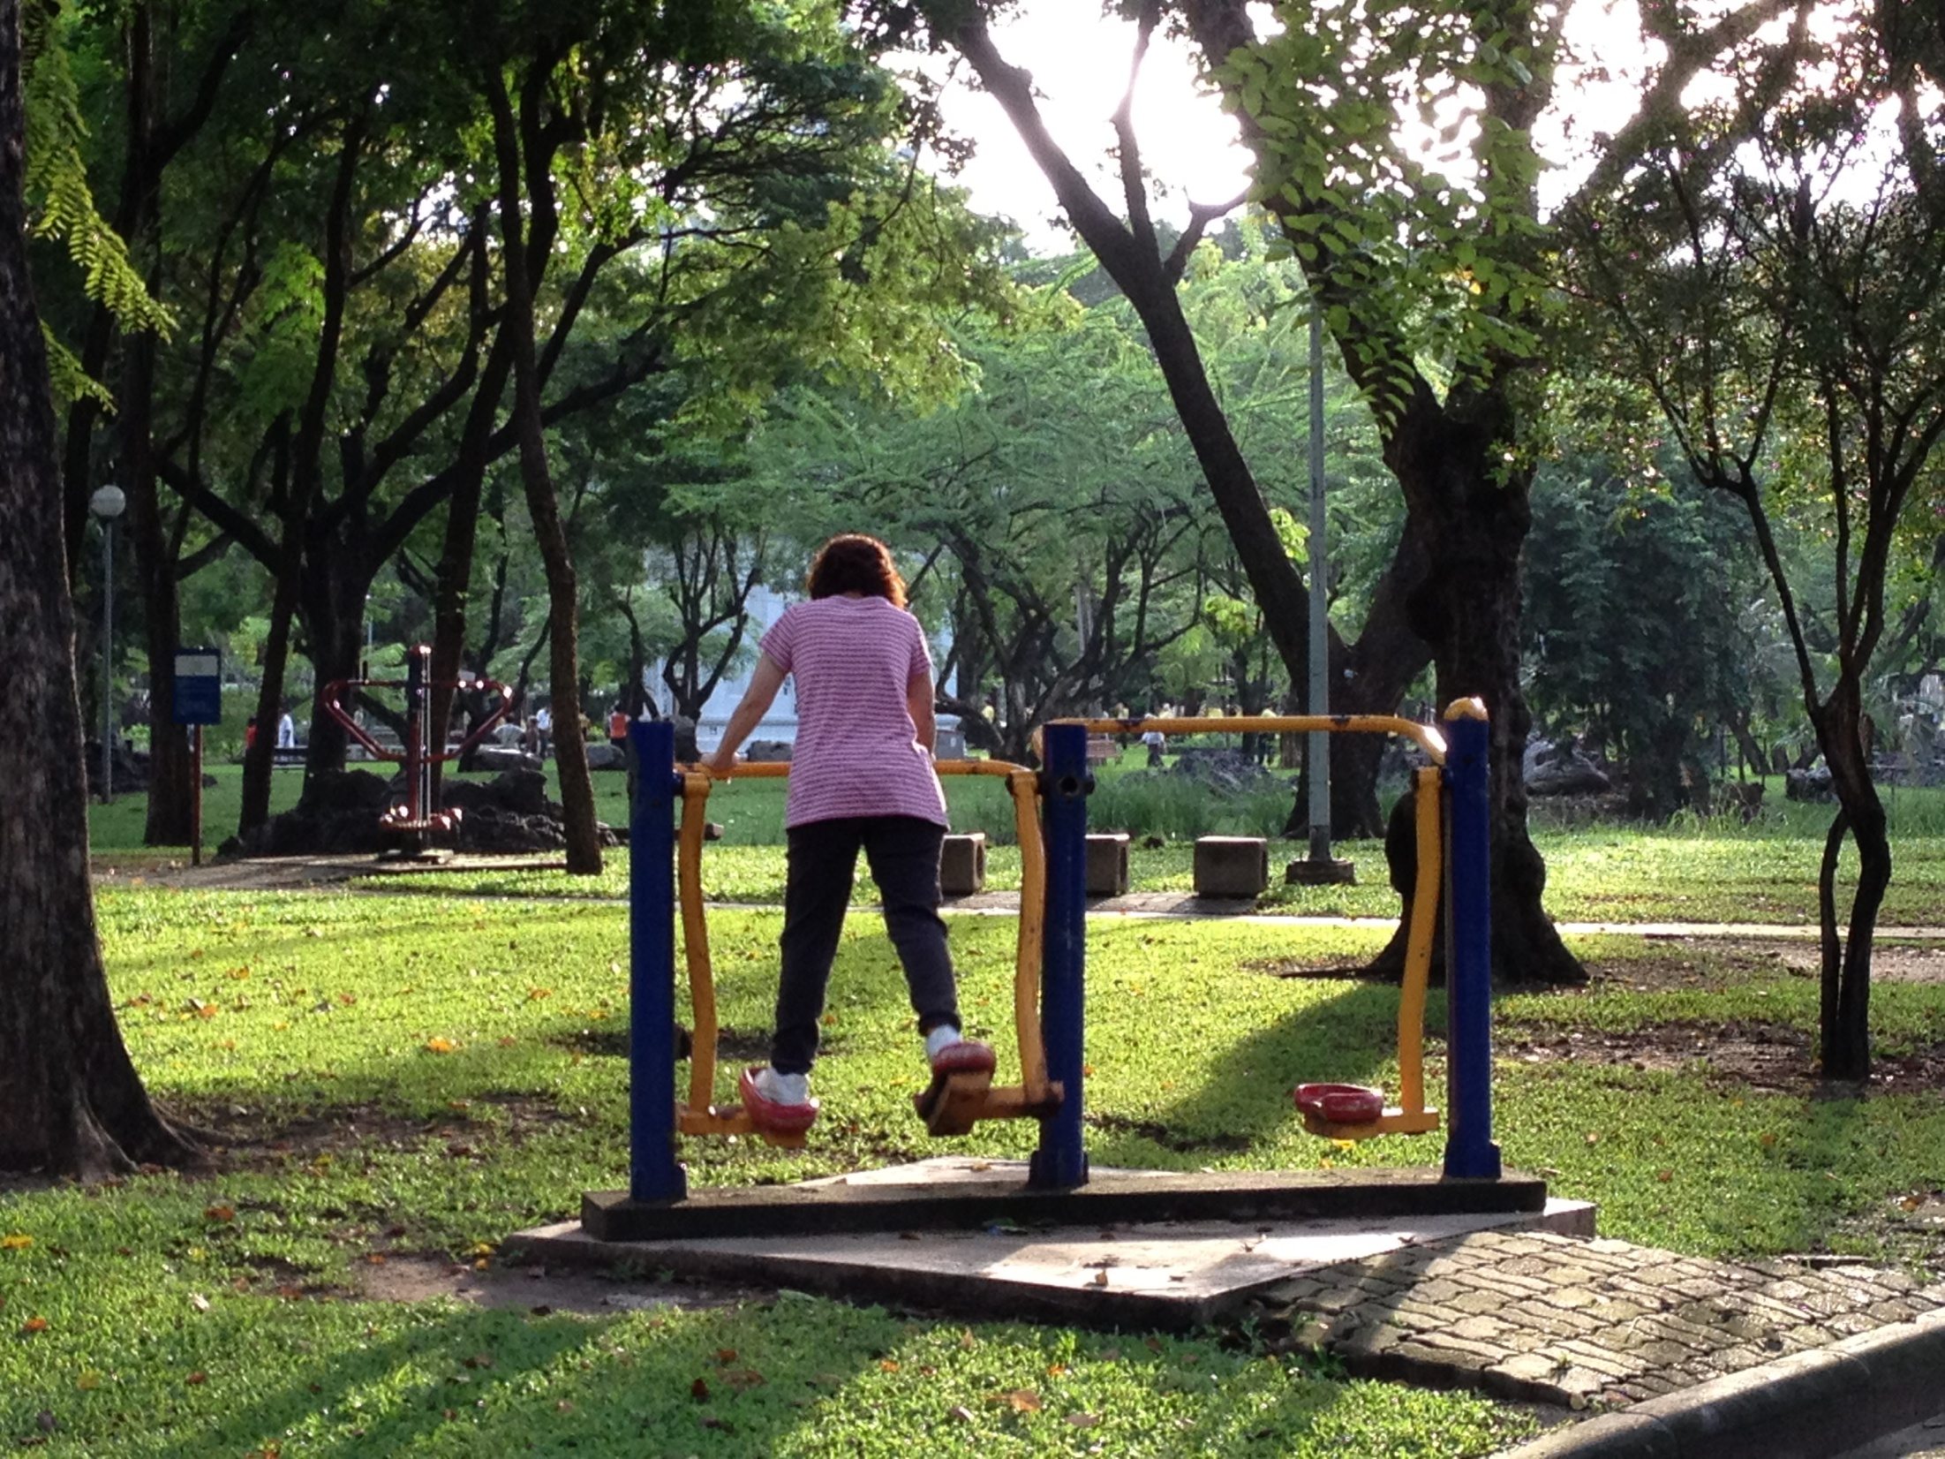
Notes:
Lumpini Park.-Bangkok

Slide 45
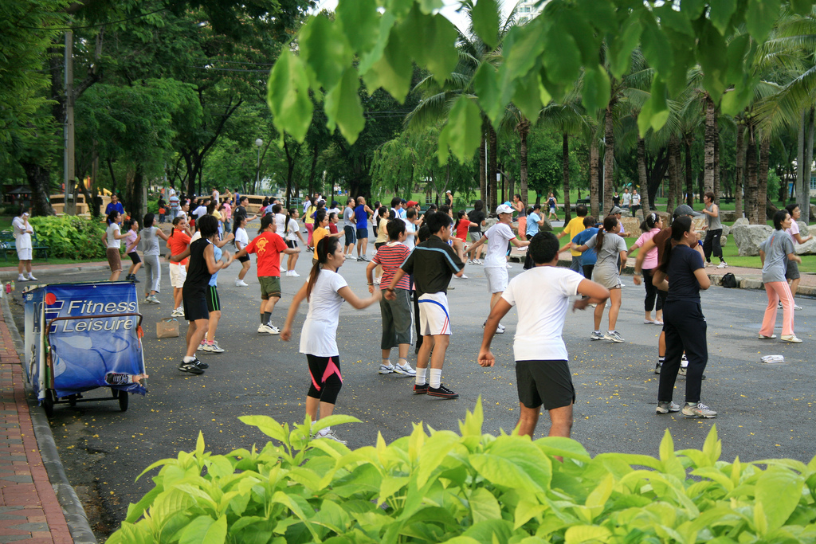
Notes:
Lumpini Park.-Bangkok

Slide 46
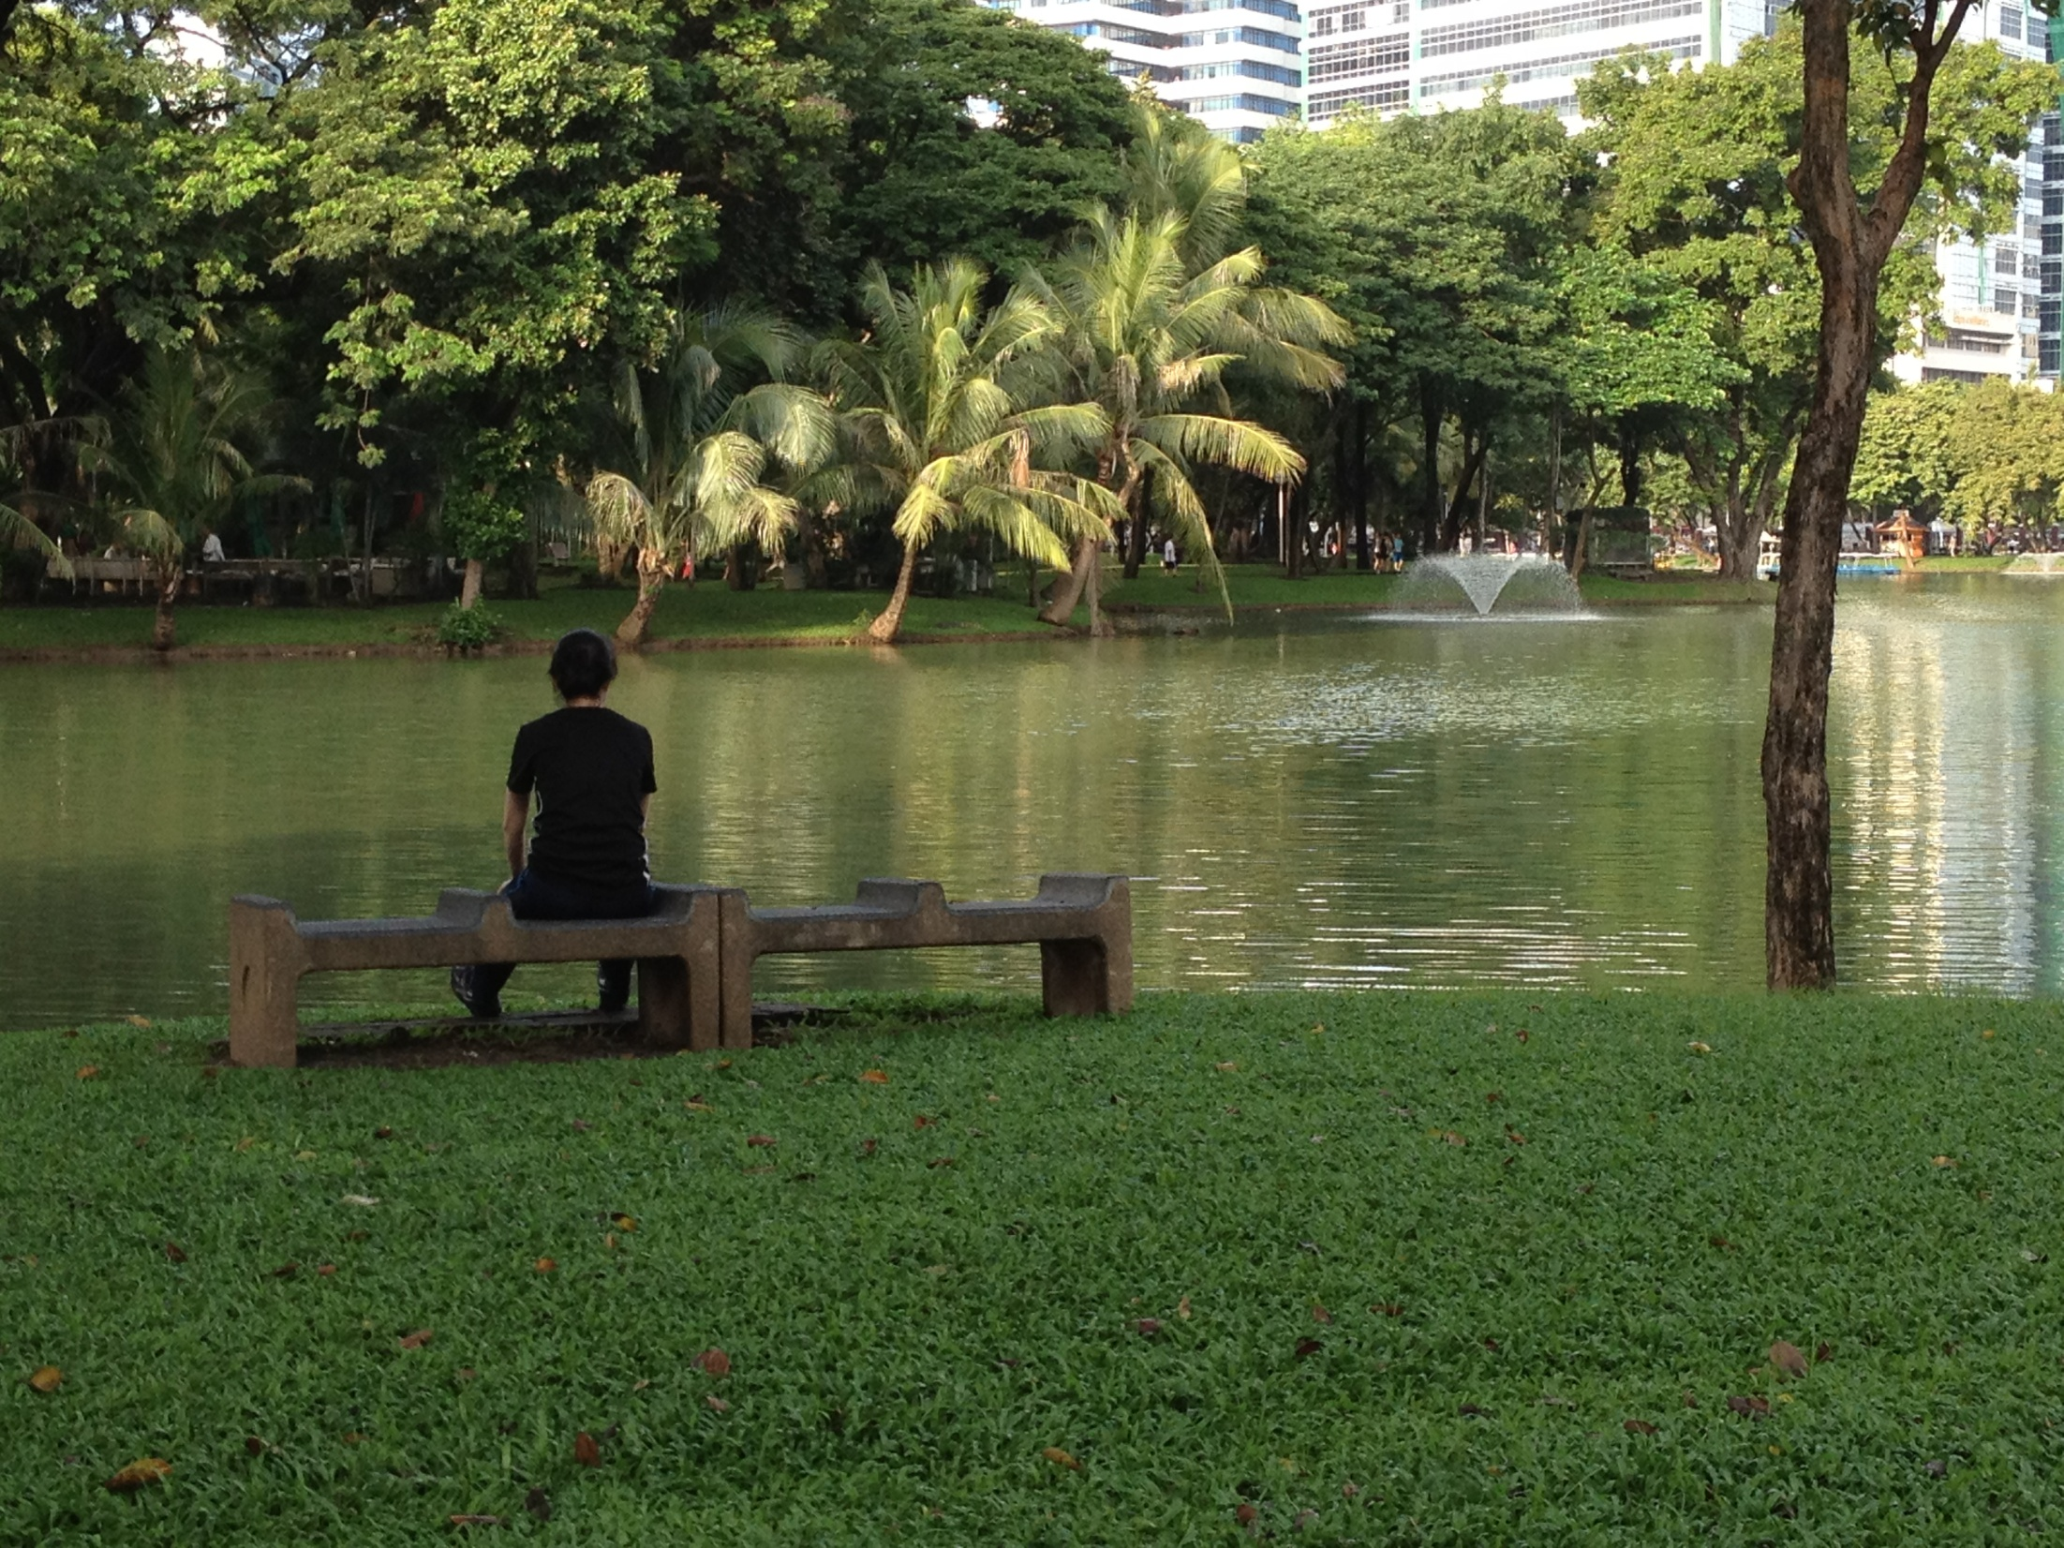
Notes:
Lumpini Park.-Bangkok

Slide 47
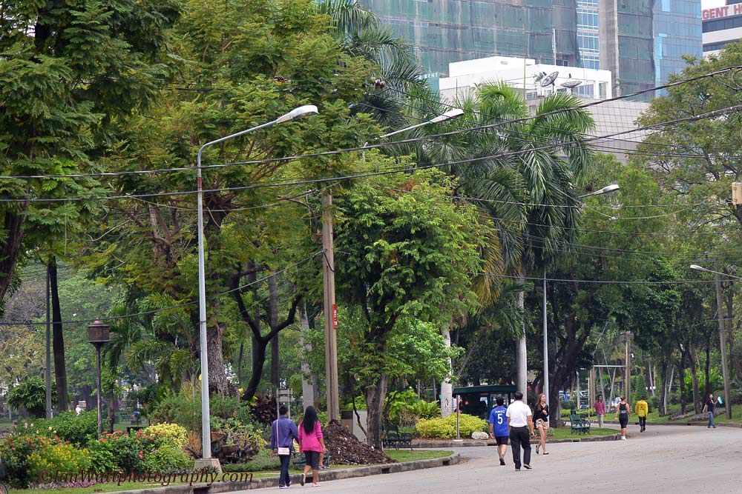
Notes:
Lumpini Park.-Bangkok

Slide 48
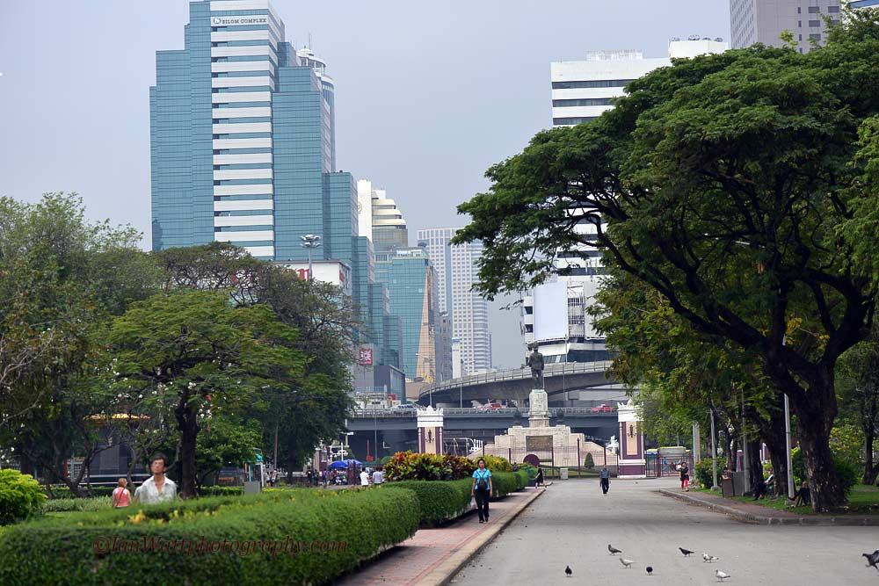
Notes:
Lumpini Park.-Bangkok

Slide 49
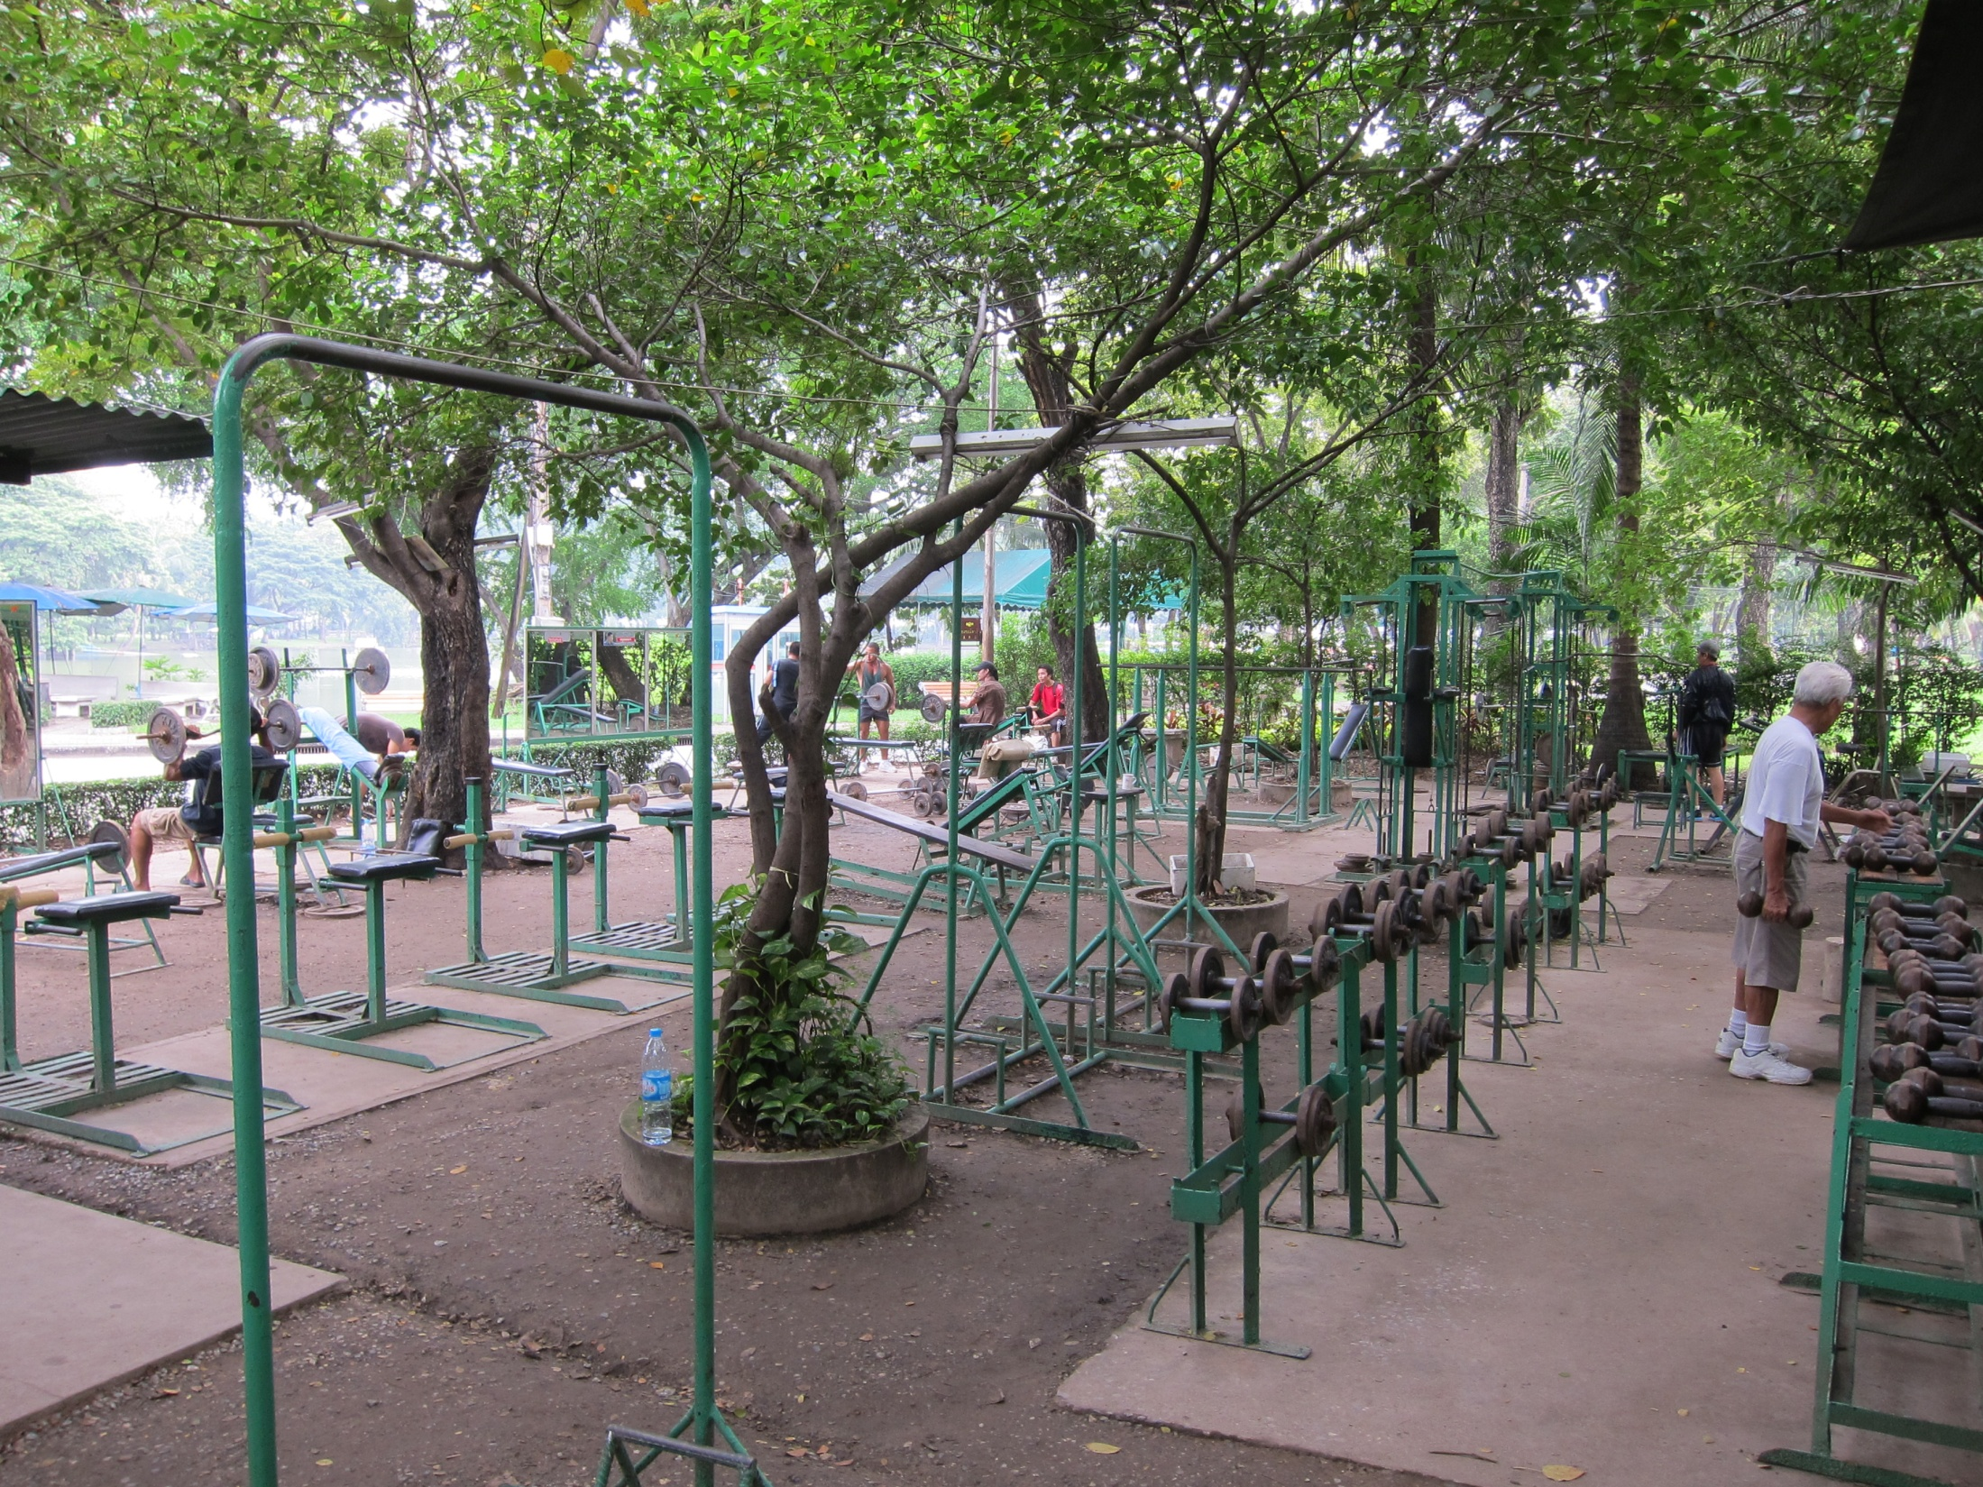
Notes:
Lumpini Park.-Bangkok

Slide 50
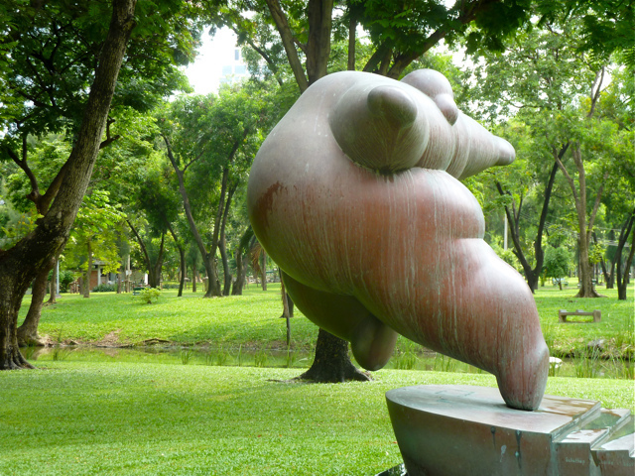
Notes:
Lumpini Park.-Bangkok

Slide 51
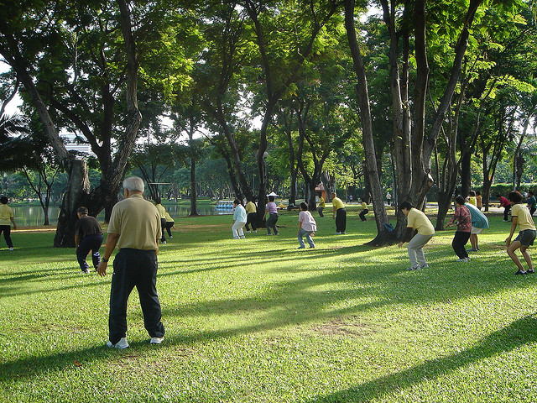
Notes:
Lumpini Park.-Bangkok

Slide 52
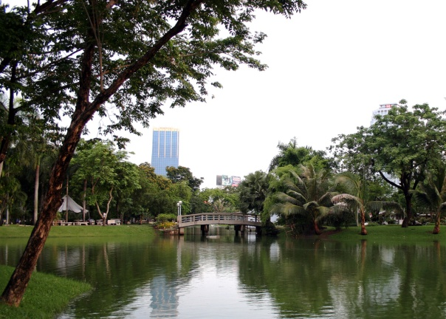
Notes:
Lumpini Park.-Bangkok

Slide 53
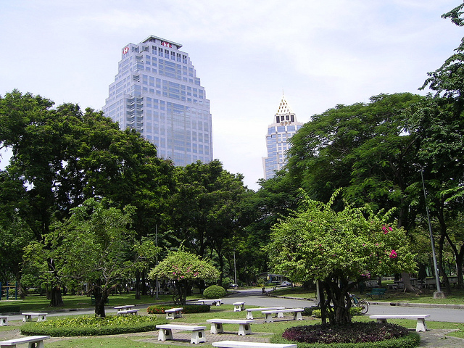
Notes:
Lumpini Park.-Bangkok

Slide 54
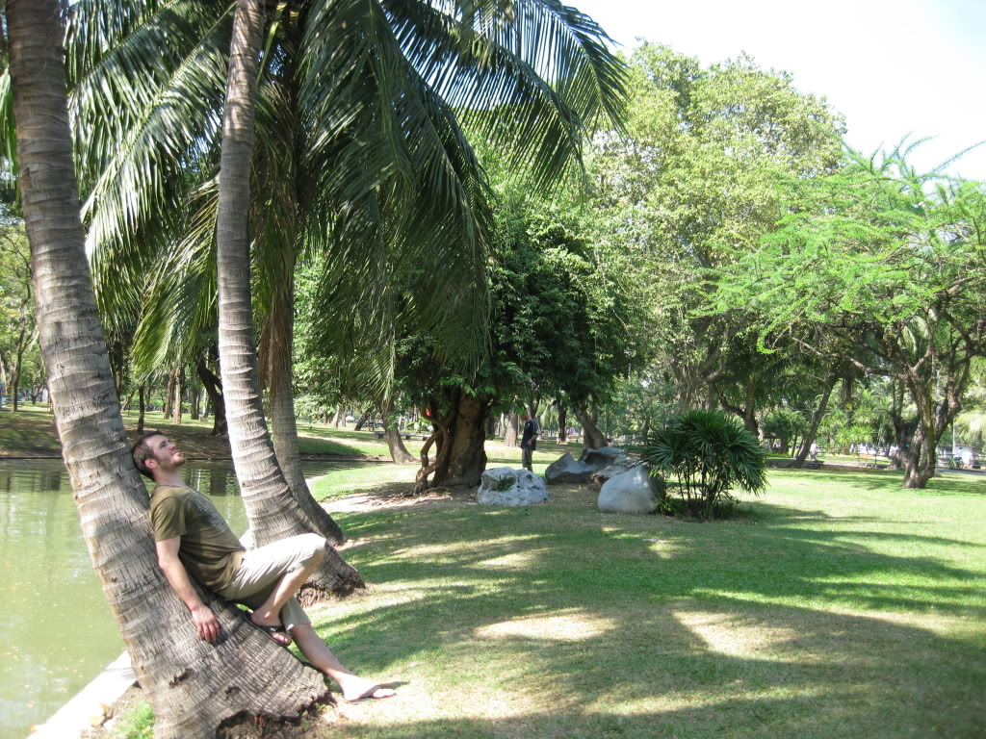
Notes:
Lumpini Park.-Bangkok

Slide 55
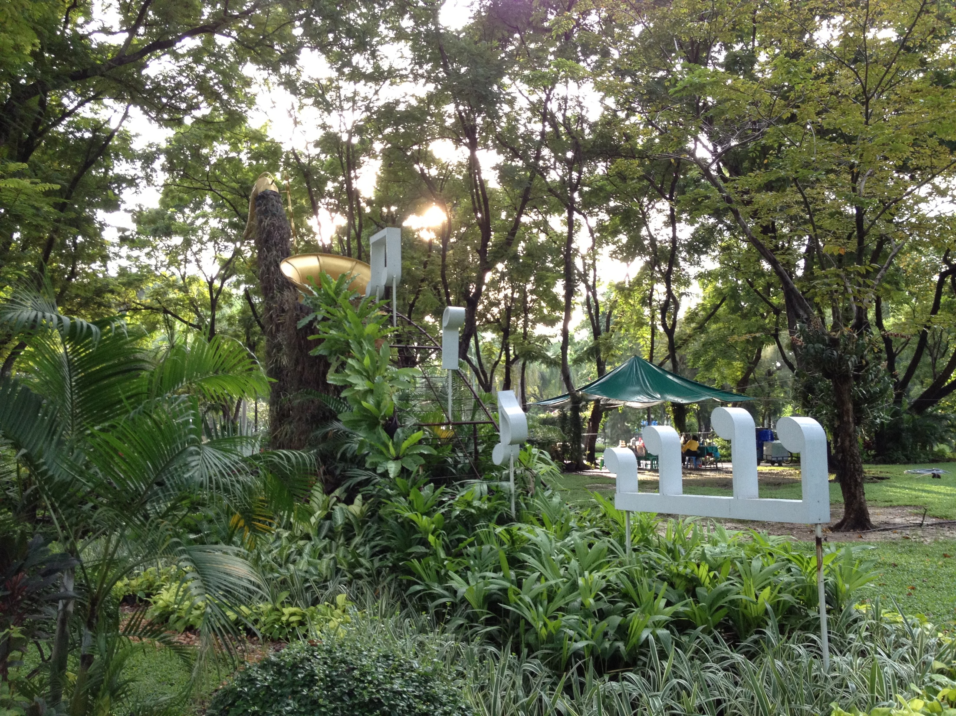
Notes:
Lumpini Park.-Bangkok

Slide 56
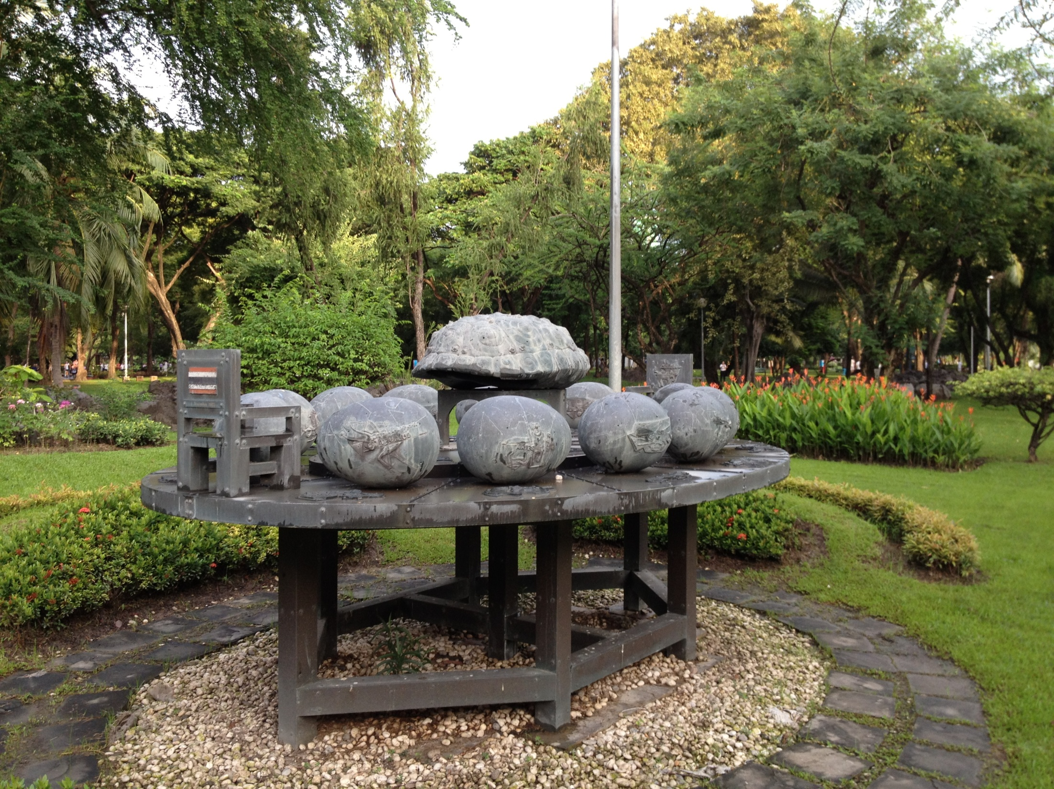
Notes:
Lumpini Park.-Bangkok

Slide 57
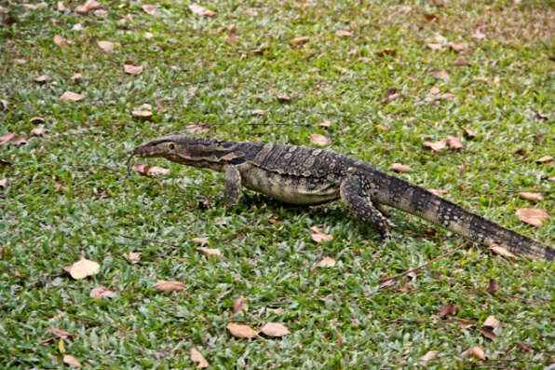
Notes:
Lumpini Park.-Bangkok

Slide 58
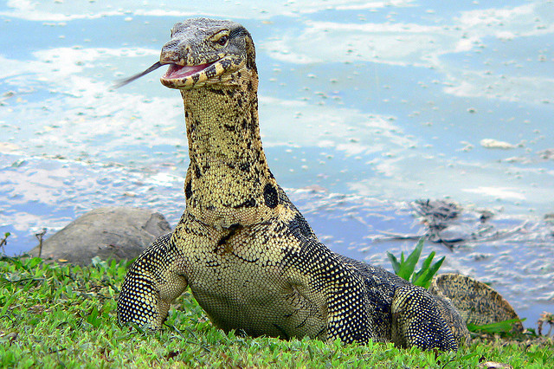
Notes:
Lumpini Park.-Bangkok

Slide 59
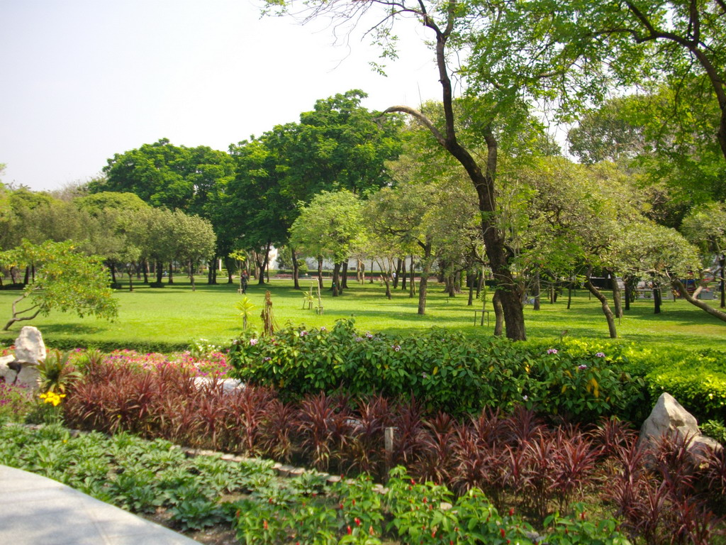
Notes:
Lumpini Park.-Bangkok

Slide 60



Notes:
Lumpini Park.-Bangkok

Slide 61

Notes:
Lumpini Park.-Bangkok

Slide 62

Notes:
Lumpini Park.-Bangkok

Slide 63

Notes:
Lumpini Park.-Bangkok

Slide 64

Notes:
Lumpini Park.-Bangkok

Slide 65

Notes:
Lumpini Park.-Bangkok

Slide 66

Notes:
Lumpini Park.-Bangkok

Slide 67

Notes:
Lumpini Park.-Bangkok

Slide 68

Notes:
Lumpini Park.-Bangkok

Slide 69

Notes:
Lumpini Park.-Bangkok

Slide 70

Notes:
Lumpini Park.-Bangkok

Slide 71

Notes:
Lumpini Park.-Bangkok

Slide 72

Notes:
Lumpini Park.-Bangkok

Slide 73

Notes:
Lumpini Park.-Bangkok

Slide 74
Notes:
Lumpini Park.-Bangkok

Slide 75

Notes:
Lumpini Park.-Bangkok

Slide 76

Notes:
Lumpini Park.-Bangkok

Slide 77

Notes:
Lumpini Park.-Bangkok

Slide 78

Notes:
Lumpini Park.-Bangkok

Slide 79
Sanam Luang
Sanam Luang es un campo abierto y la plaza pública frente a Wat Phra Kaew y el gran palacio , Bangkok , Tailandia . Sanam Luang se encuentra en el Phra Nakhon distrito, el centro histórico de Bangkok.
Fue escrito en la Crónica Real como se sigue que: "Frente a Sukotai , Sanam Luang se encuentra entre el Palacio Real y el Palacio de frente . Cuando cremación real se realizó en el Phra hombres de tierra, la pira estableció en el centro con el Royal Palace Pabellón al sur y la del Príncipe del Palacio de frente hacia el norte. la música del Palacio Real y del palacio al Frente se jugarían en lados opuestos de Sanam Luang ".

Slide 80
Sanam Luang era conocido oficialmente como Thung Phra hombres (el real campo de cremación ) Se ha utilizado como un sitio para la cremación de reyes, reinas y príncipes de alto rango desde el reinado del rey Rama I .

Slide 81

Notes:
Sanam Luang

Slide 82

Notes:
Sanam Luang

Slide 83

Notes:
Sanam Luang

Slide 84

Notes:
Sanam Luang

Slide 85

Notes:
Sanam Luang

Slide 86

Notes:
Sanam Luang

Slide 87

Notes:
Sanam Luang

Slide 88

Notes:
Sanam Luang

Slide 89

Notes:
Sanam Luang

Slide 90
Flora de Ratchaphruek.-Chiang Mai
Royal Flora Ratchaphruek o The International Horticultural Exposition Royal Flora Ratchphruek fue una exposición floral de carácter internacional que tuvo lugar en Chiang Mai (Tailandia) entre el 1 de noviembre de 2006 y el 31 de enero de 2007. Se realizó como homenaje al rey Bhumibol, por su cumpleaños 80 y por el 60.º aniversario de ascensión al trono, y desde entonces se celebra cada año, con más de 3 millones de visitantes.

Slide 91
La flor del árbol ratchaphruek da nombre al evento, pues se trata de la flor nacional de Tailandia. Su color amarillo intenso simboliza el lunes (día en que nació el rey Bhumibol) y el budismo.
Este evento se celebra a las afueras de la ciudad de Chiang Mai, a 700 km de Bangkok (capital del país). El recinto, de aproximadamente 80 hectáreas, acoge más de 2200 especies de plantas traídas de todas partes del mundo. Se encuentra allí la mayor concentración de orquídeas del mundo.
La muestra está organizada por la Oficina de Turismo de Tailandia (TAT) en colaboración con la Oficina Internacional de Exposiciones (BIE).

Slide 92
El recinto se divide en diferentes zonas: 'Gardens for the King', con 30 parcelas de jardines internacionales (con representación de países como Pakistán, Corea del Sur, Tailandia, China, Bélgica, España, Marruecos, Canadá, etc.) y 80 nacionales; 'Royal Tropical World of Tropical Plants & Flowers', que será una muestra del estado del paisajismo tailandés, y 'Expo Plaza', el centro de las actividades.
El jardín español está inspirado en composiciones pictóricas de Joan Miró y en él se exhiben especies menos ornamentales que las habitualmente utilizadas en los jardines contemporáneos.

Slide 93
Fue diseñado en 2006 por los paisajistas y arquitectos Conrado Capilla y Pucho Vallejo que ganaron el concurso convocado por la SEEI. El gobierno español se lo regaló a Tailandia como gesto de cortesía.

Slide 94

Notes:
Tailandia.-Ratchaphruek.-Chiang Mai

Slide 95

Notes:
Tailandia.-Ratchaphruek.-Chiang Mai

Slide 96

Notes:
Tailandia.-Ratchaphruek.-Chiang Mai

Slide 97

Notes:
Tailandia.-Ratchaphruek.-Chiang Mai

Slide 98

Notes:
Tailandia.-Ratchaphruek.-Chiang Mai

Slide 99

Notes:
Tailandia.-Ratchaphruek.-Chiang Mai

Slide 100

Notes:
Tailandia.-Ratchaphruek.-Chiang Mai

Slide 101

Notes:
Tailandia.-Ratchaphruek.-Chiang Mai

Slide 102

Notes:
Tailandia.-Ratchaphruek.-Chiang Mai

Slide 103

Notes:
Tailandia.-Ratchaphruek.-Chiang Mai

Slide 104

Notes:
Tailandia.-Ratchaphruek.-Chiang Mai

Slide 105

Notes:
Tailandia.-Ratchaphruek.-Chiang Mai

Slide 106

Notes:
Tailandia.-Ratchaphruek.-Chiang Mai

Slide 107

Notes:
Tailandia.-Ratchaphruek.-Chiang Mai

Slide 108

Notes:
Tailandia.-Ratchaphruek.-Chiang Mai

Slide 109

Notes:
Tailandia.-Ratchaphruek.-Chiang Mai

Slide 110

Notes:
Tailandia.-Ratchaphruek.-Chiang Mai

Slide 111

Notes:
Tailandia.-Ratchaphruek.-Chiang Mai

Slide 112

Notes:
Tailandia.-Ratchaphruek.-Chiang Mai

Slide 113

Notes:
Tailandia.-Ratchaphruek.-Chiang Mai

Slide 114

Notes:
Tailandia.-Ratchaphruek.-Chiang Mai

Slide 115

Notes:
Tailandia.-Ratchaphruek.-Chiang Mai

Slide 116

Notes:
Tailandia.-Ratchaphruek.-Chiang Mai

Slide 117

Notes:
Tailandia.-Ratchaphruek.-Chiang Mai

Slide 118

Notes:
Tailandia.-Ratchaphruek.-Chiang Mai

Slide 119

Notes:
Tailandia.-Ratchaphruek.-Chiang Mai

Slide 120

Notes:
Tailandia.-Ratchaphruek.-Chiang Mai

Slide 121

Notes:
Tailandia.-Ratchaphruek.-Chiang Mai

Slide 122

Notes:
Tailandia.-Ratchaphruek.-Chiang Mai

Slide 123

Notes:
Tailandia.-Ratchaphruek.-Chiang Mai

Slide 124

Notes:
Tailandia.-Ratchaphruek.-Chiang Mai

Slide 125

Notes:
Tailandia.-Ratchaphruek.-Chiang Mai

Slide 126

Notes:
Tailandia.-Ratchaphruek.-Chiang Mai

Slide 127

Notes:
Tailandia.-Ratchaphruek.-Chiang Mai

Slide 128

Notes:
Tailandia.-Ratchaphruek.-Chiang Mai

Slide 129

Notes:
Tailandia.-Ratchaphruek.-Chiang Mai

Slide 130

Notes:
Tailandia.-Ratchaphruek.-Chiang Mai

Slide 131

Notes:
Tailandia.-Ratchaphruek.-Chiang Mai

Slide 132

Notes:
Tailandia.-Ratchaphruek.-Chiang Mai

Slide 133

Notes:
Tailandia.-Ratchaphruek.-Chiang Mai

Slide 134

Notes:
Tailandia.-Ratchaphruek.-Chiang Mai

Slide 135

Notes:
Tailandia.-Ratchaphruek.-Chiang Mai

Slide 136

Notes:
Tailandia.-Ratchaphruek.-Chiang Mai

Slide 137

Notes:
Tailandia.-Ratchaphruek.-Chiang Mai

Slide 138

Notes:
Tailandia.-Ratchaphruek.-Chiang Mai

Slide 139

Notes:
Tailandia.-Ratchaphruek.-Chiang Mai

Slide 140

Notes:
Tailandia.-Ratchaphruek.-Chiang Mai

Slide 141

Notes:
Tailandia.-Ratchaphruek.-Chiang Mai

Slide 142

Notes:
Tailandia.-Ratchaphruek.-Chiang Mai

Slide 143

Notes:
Tailandia.-Ratchaphruek.-Chiang Mai

Slide 144

Notes:
Tailandia.-Ratchaphruek.-Chiang Mai

Slide 145

Notes:
Tailandia.-Ratchaphruek.-Chiang Mai

Slide 146

Notes:
Tailandia.-Ratchaphruek.-Chiang Mai

Slide 147

Notes:
Tailandia.-Ratchaphruek.-Chiang Mai.-Brachychiton rupestris

